Slide 1
主界面布局
2023-08-25 / 用户体验部

Slide 2
一、主界面组成

Slide 3
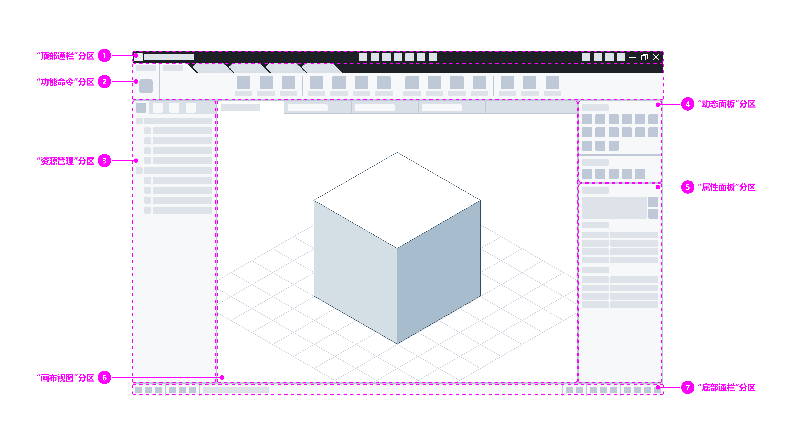
1.1 主界面分区
① 顶部通栏
放置标题、项目文档级别操作与其他辅助信息入口。
② 功能命令
放置创建对象的所有功能命令。
③ 资源管理
放置当前项目中所有资源。
④ 动态面板
放置编辑命令，可根据激活命令工作流或所选对象动态显示相关功能或功能组。
⑤ 属性面板
放置所选对象的属性参数表单。
⑥ 画布视图
创建绘制三维模型与二维图元的画布区域。
⑦ 底部通栏
放置提示及非高频操作控制命令。

Slide 4
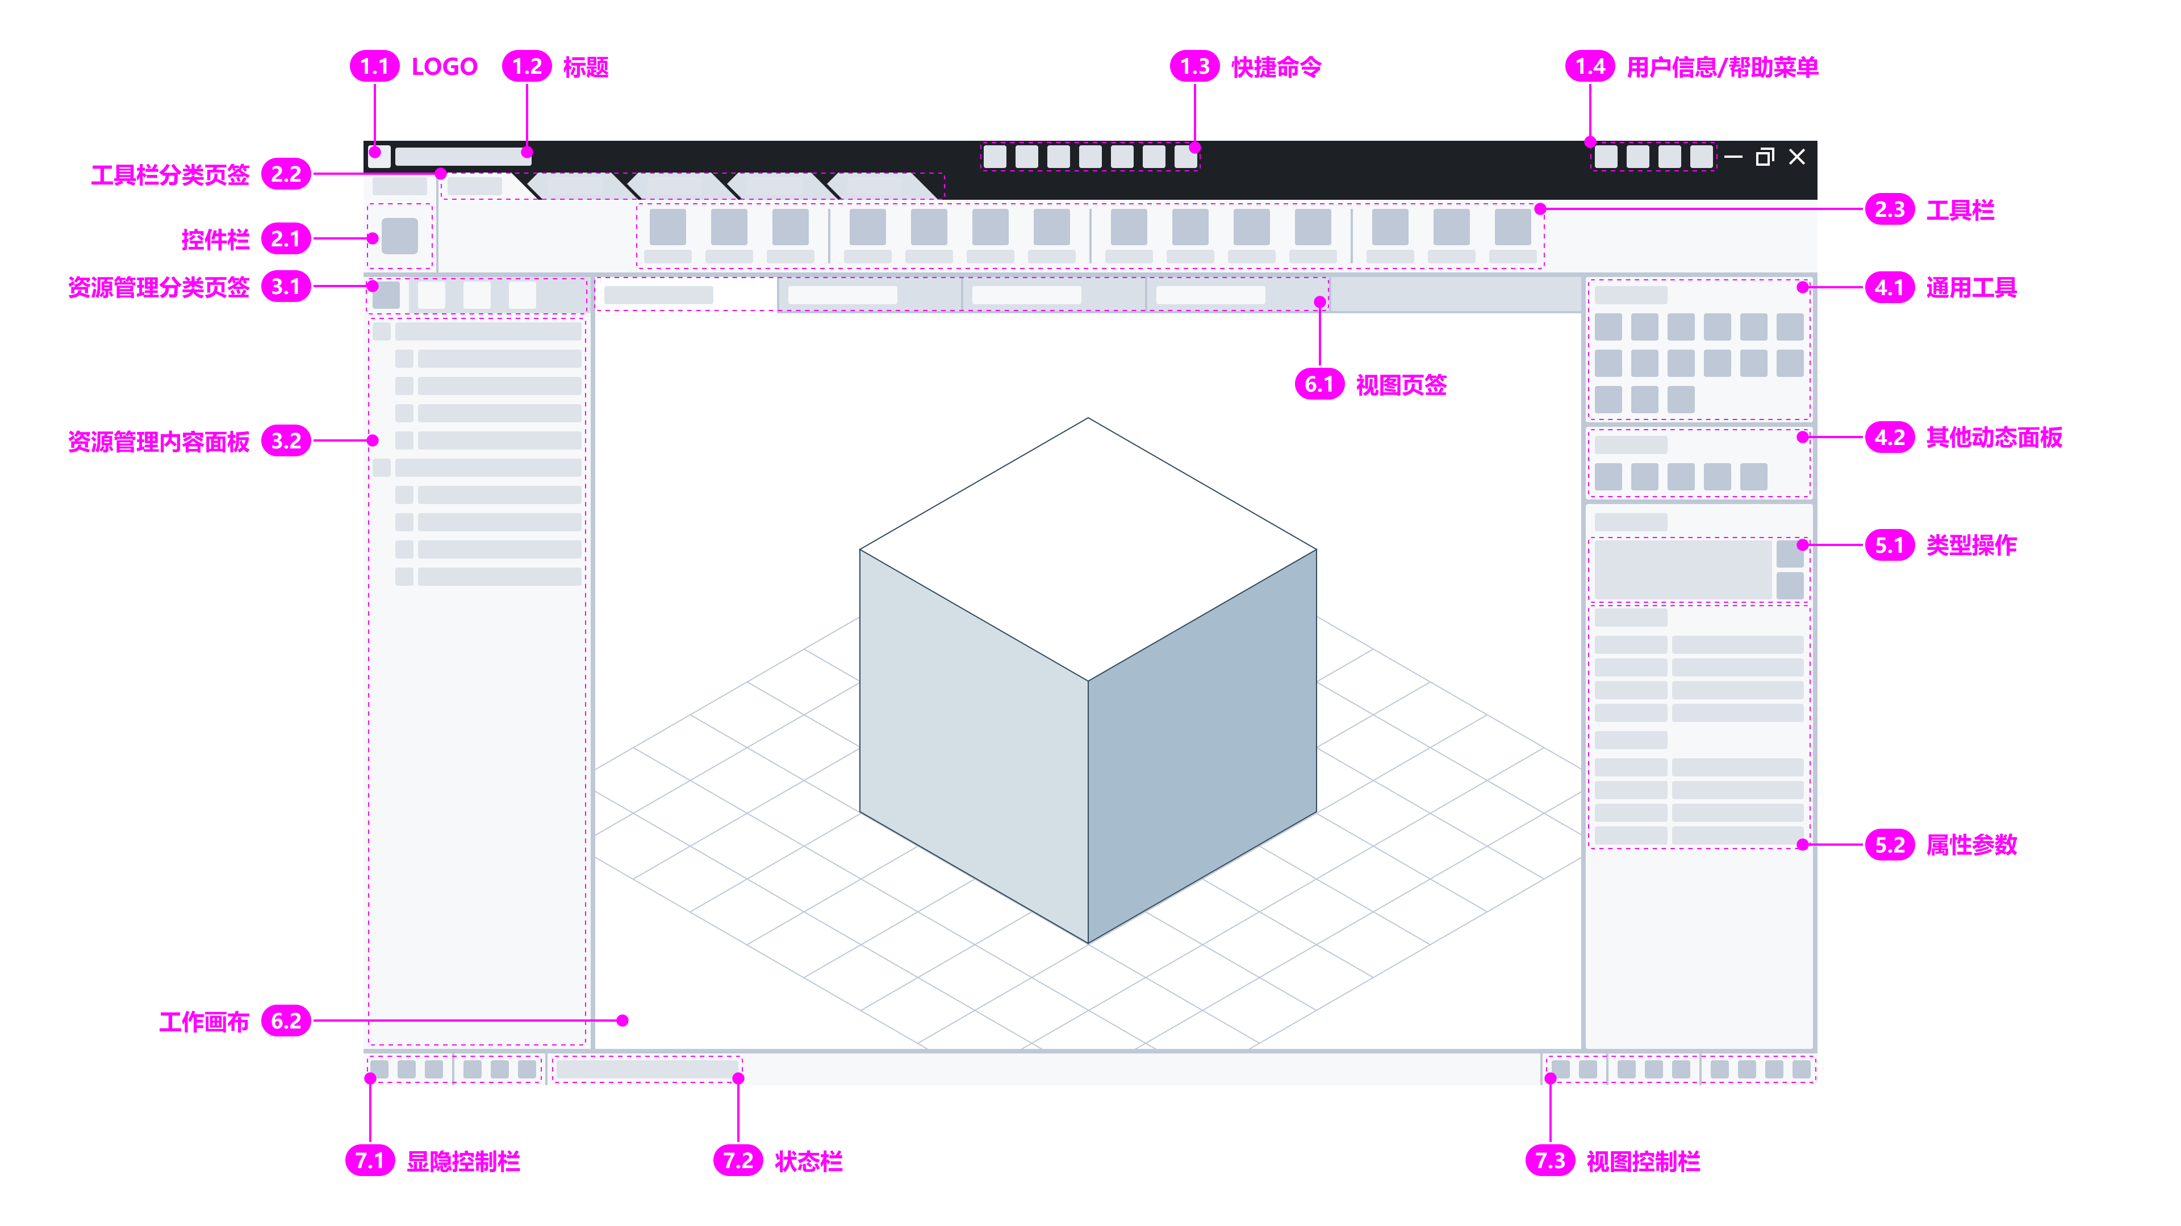
1.2 主界面模块
① 顶部通栏
1.1 LOGO、1.2标题、1.3快捷命令、1.4 用户信息/帮助菜单
② 功能命令
2.1 控件栏、2.2 工具栏分类页签、2.3工具栏
③ 资源管理
3.1 资源管理器分类页签、3.2 资源管理内容面板
④ 动态面板
4.1 通用工具、4.2 其他动态面板
⑤ 属性面板
5.1 类型操作、5.2 属性参数
⑥ 画布视图
6.1 视图页签、6.2 工作画布
⑦ 底部通栏
7.1 显隐控制栏、7.2 状态栏、7.3 视图控制栏

Slide 5
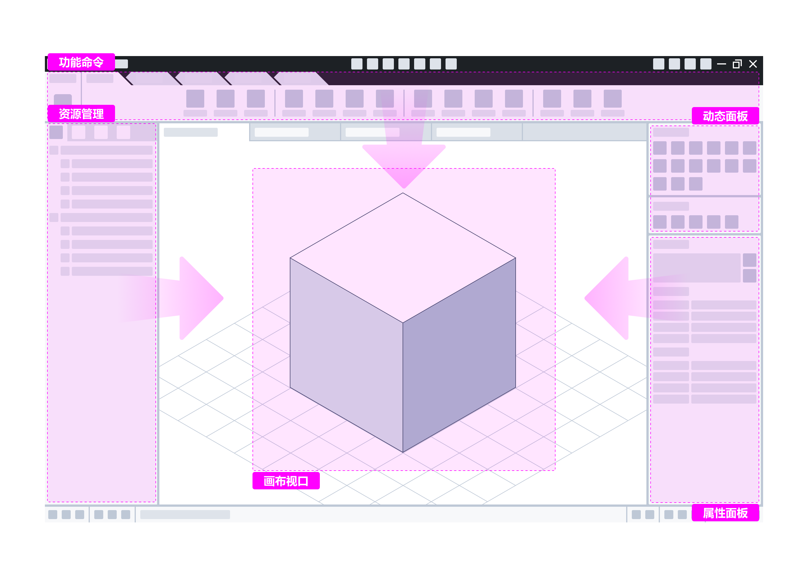
1.3 分区布局逻辑
围绕画布
高频就近
在三维建模创建过程中，用户停留时间最长的区域为“画布视图”。分区围绕“画布视图”展开，与其关联的分区紧密围绕在其周围。

Slide 6
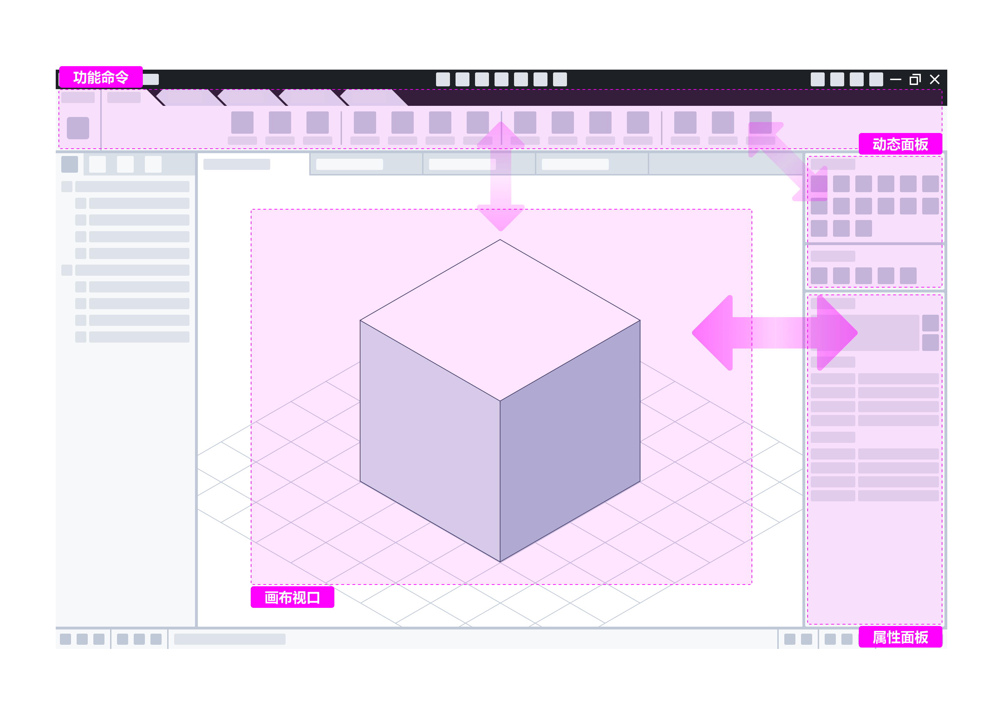
1.3 分区布局逻辑
整合对象编辑功能区
“动态面板”与“属性面板”承载对象编辑及参数调整功能，为避免用户来回在不同区域查找修改，将两者放置在同一区域，无论专家用户还是新手用户，都能降低创建编辑的负担。

Slide 7
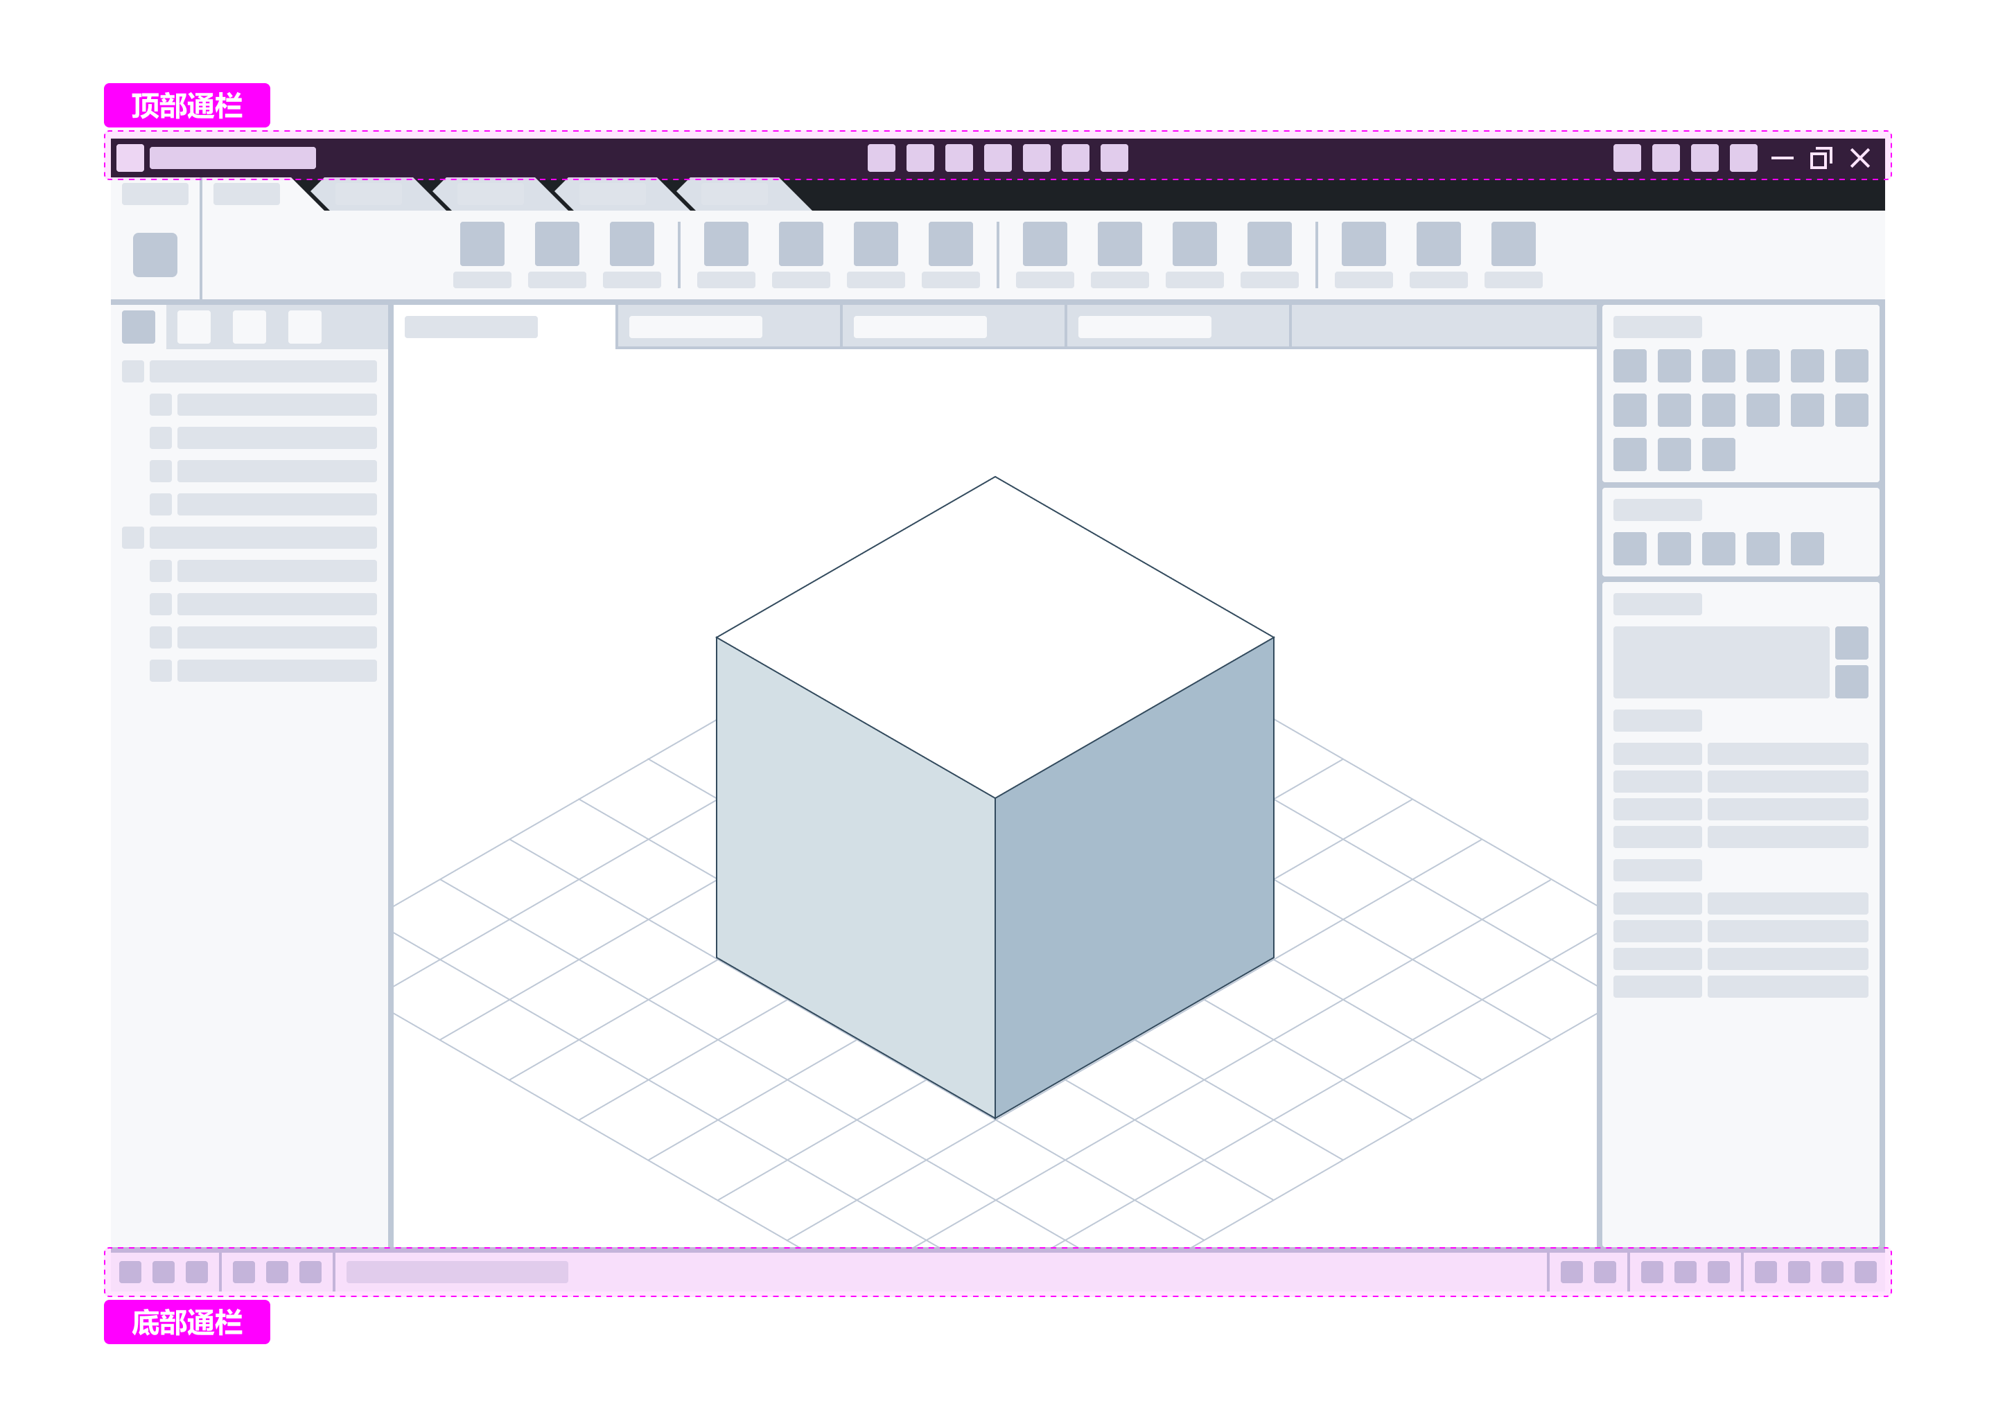
1.3 分区布局逻辑
低频就远
与创建编辑工作流相关度低的操作放置在“顶部通栏”与“底部通栏”中。

Slide 8
二、主界面布局特点

Slide 9
2.1 操作动线
符合创建编辑行为的工作流动线，为用户提效。

Slide 10
布局所形成的操作工作流遵循以下原则：
操作动线应尽可能短；--提升操作速度
操作动线应线性顺畅，并尽可能无折返；--提升操作流畅性
操作动线应符合“从左至右，从上至下”。--符合人眼查找和操作习惯

Slide 11
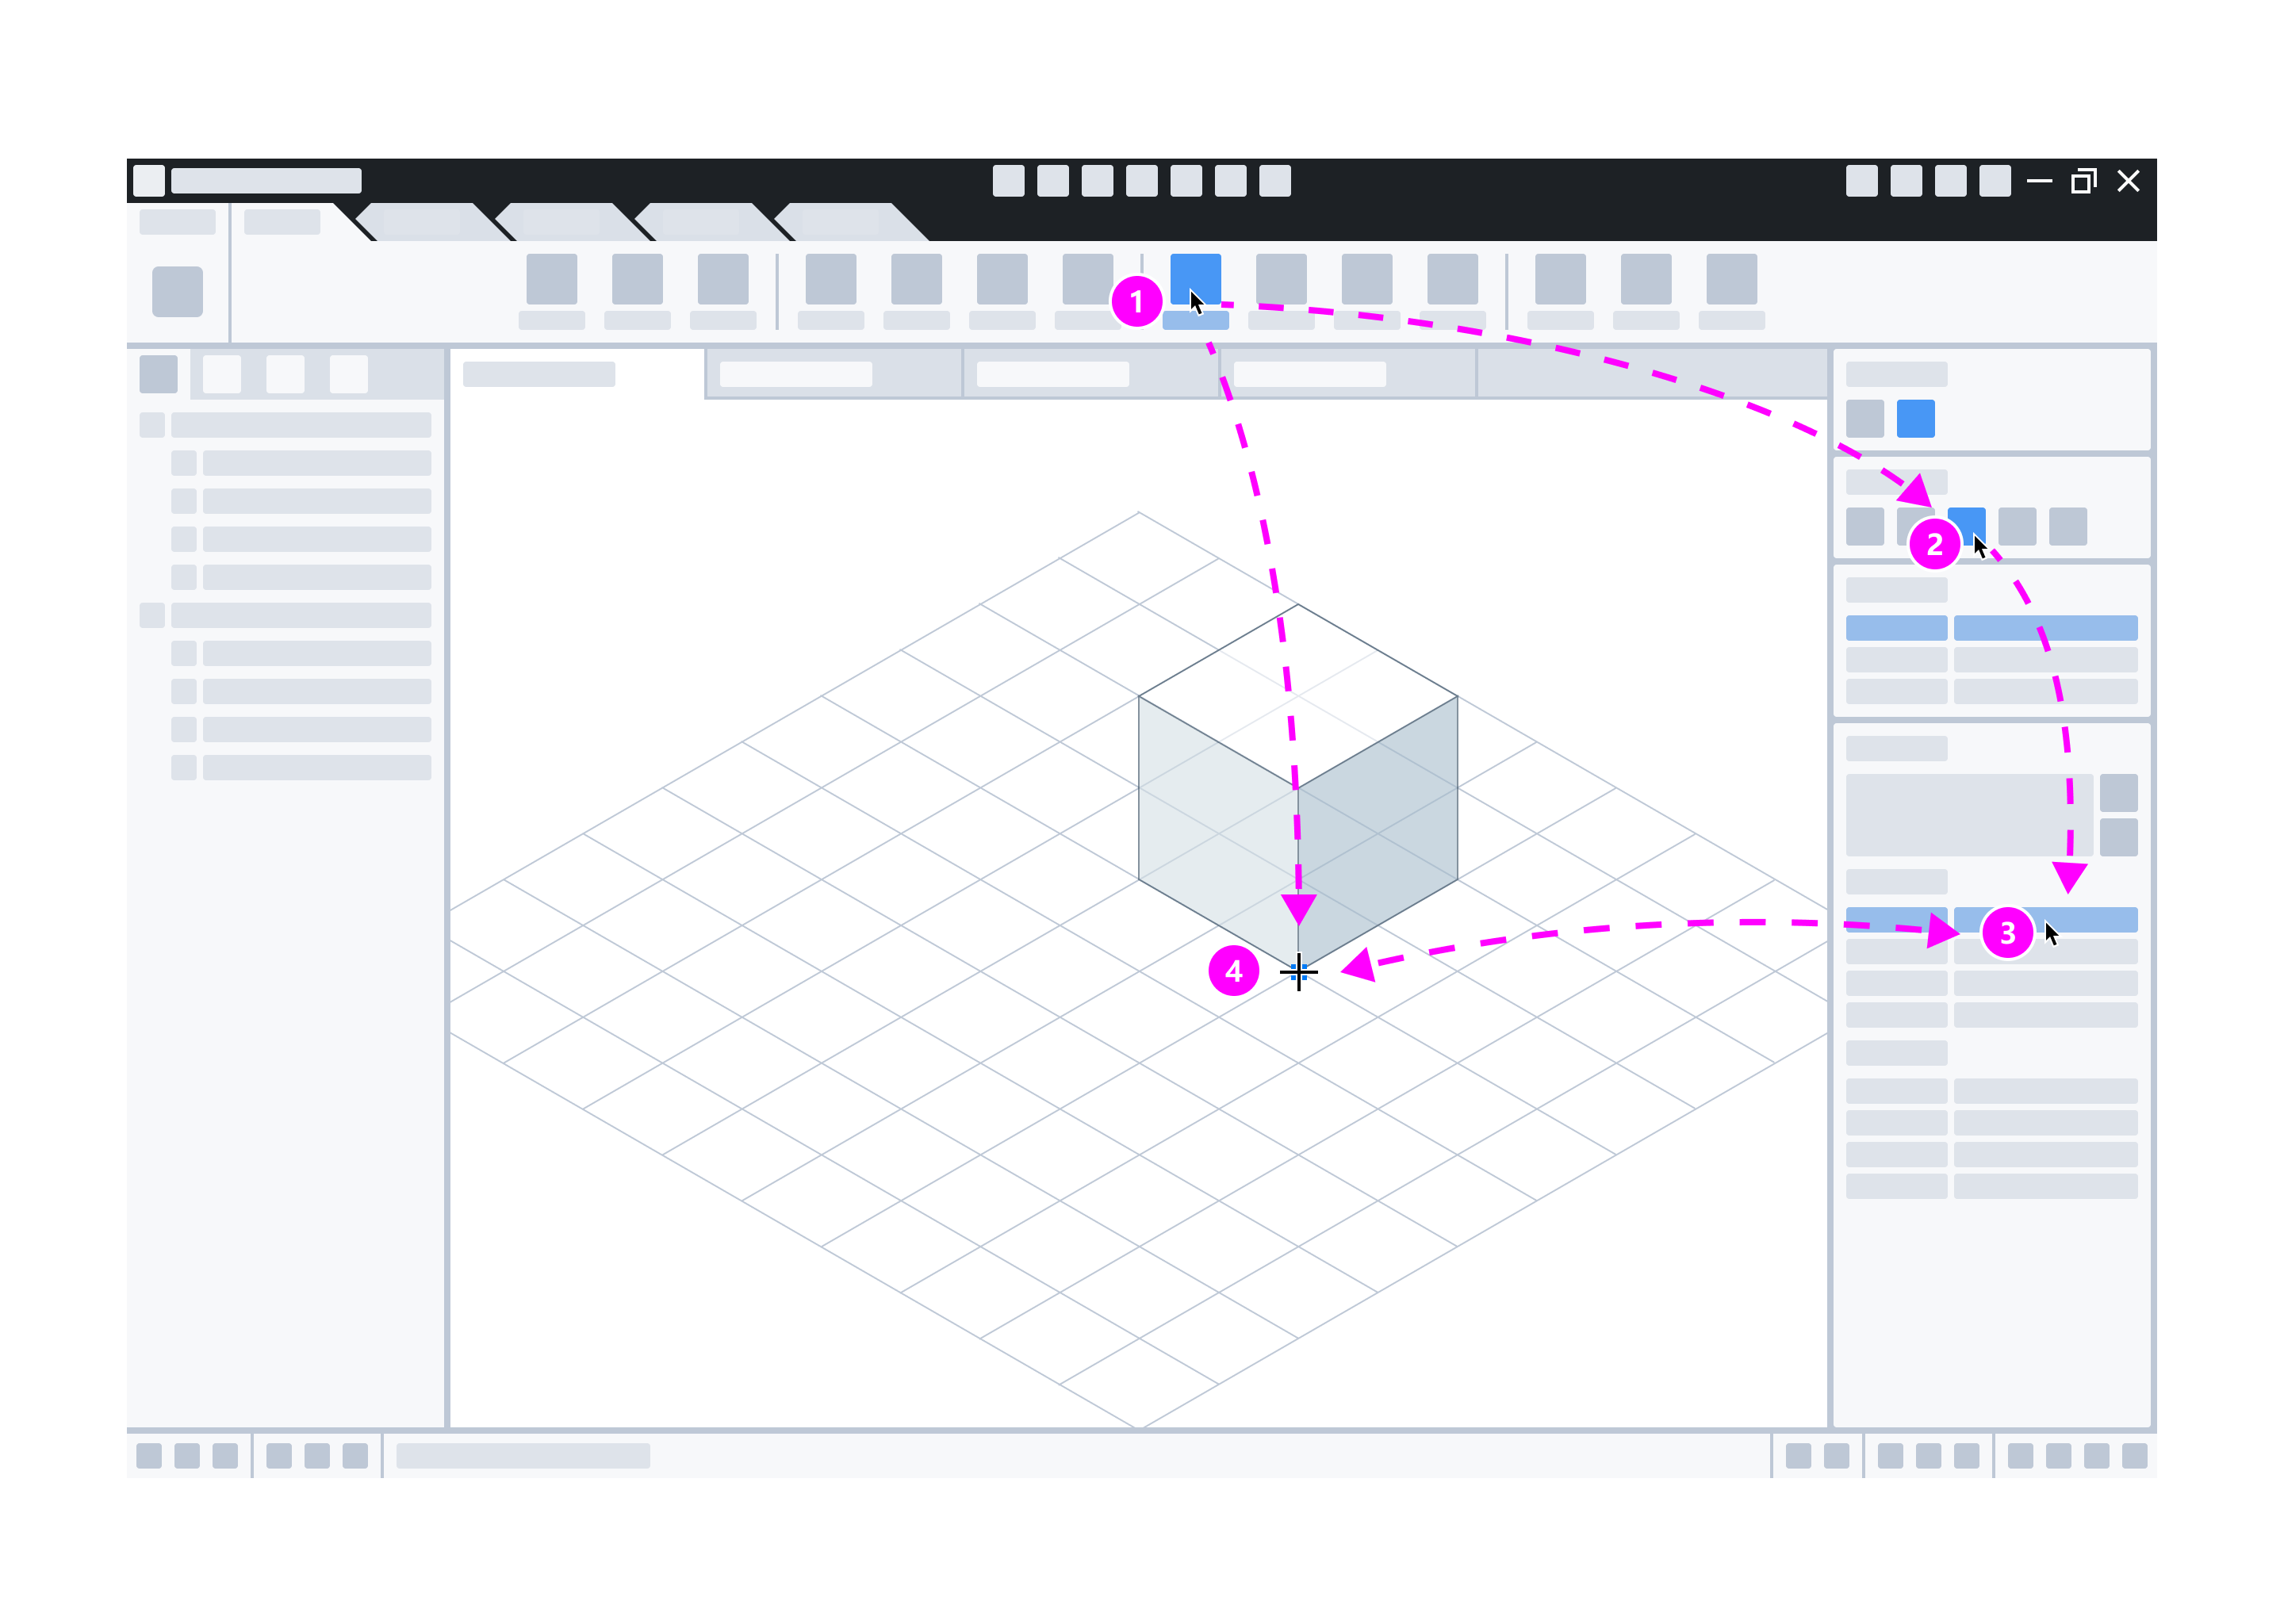
2.1.1 以“功能命令”分区为起点的工作流
创建对象工作流常以“功能命令”分区为起点。
“功能命令”分区中启动功能命令；
“动态面板”进行相关设置；
“属性面板”进行相关设置；
“画布视图”中绘制。

Slide 12
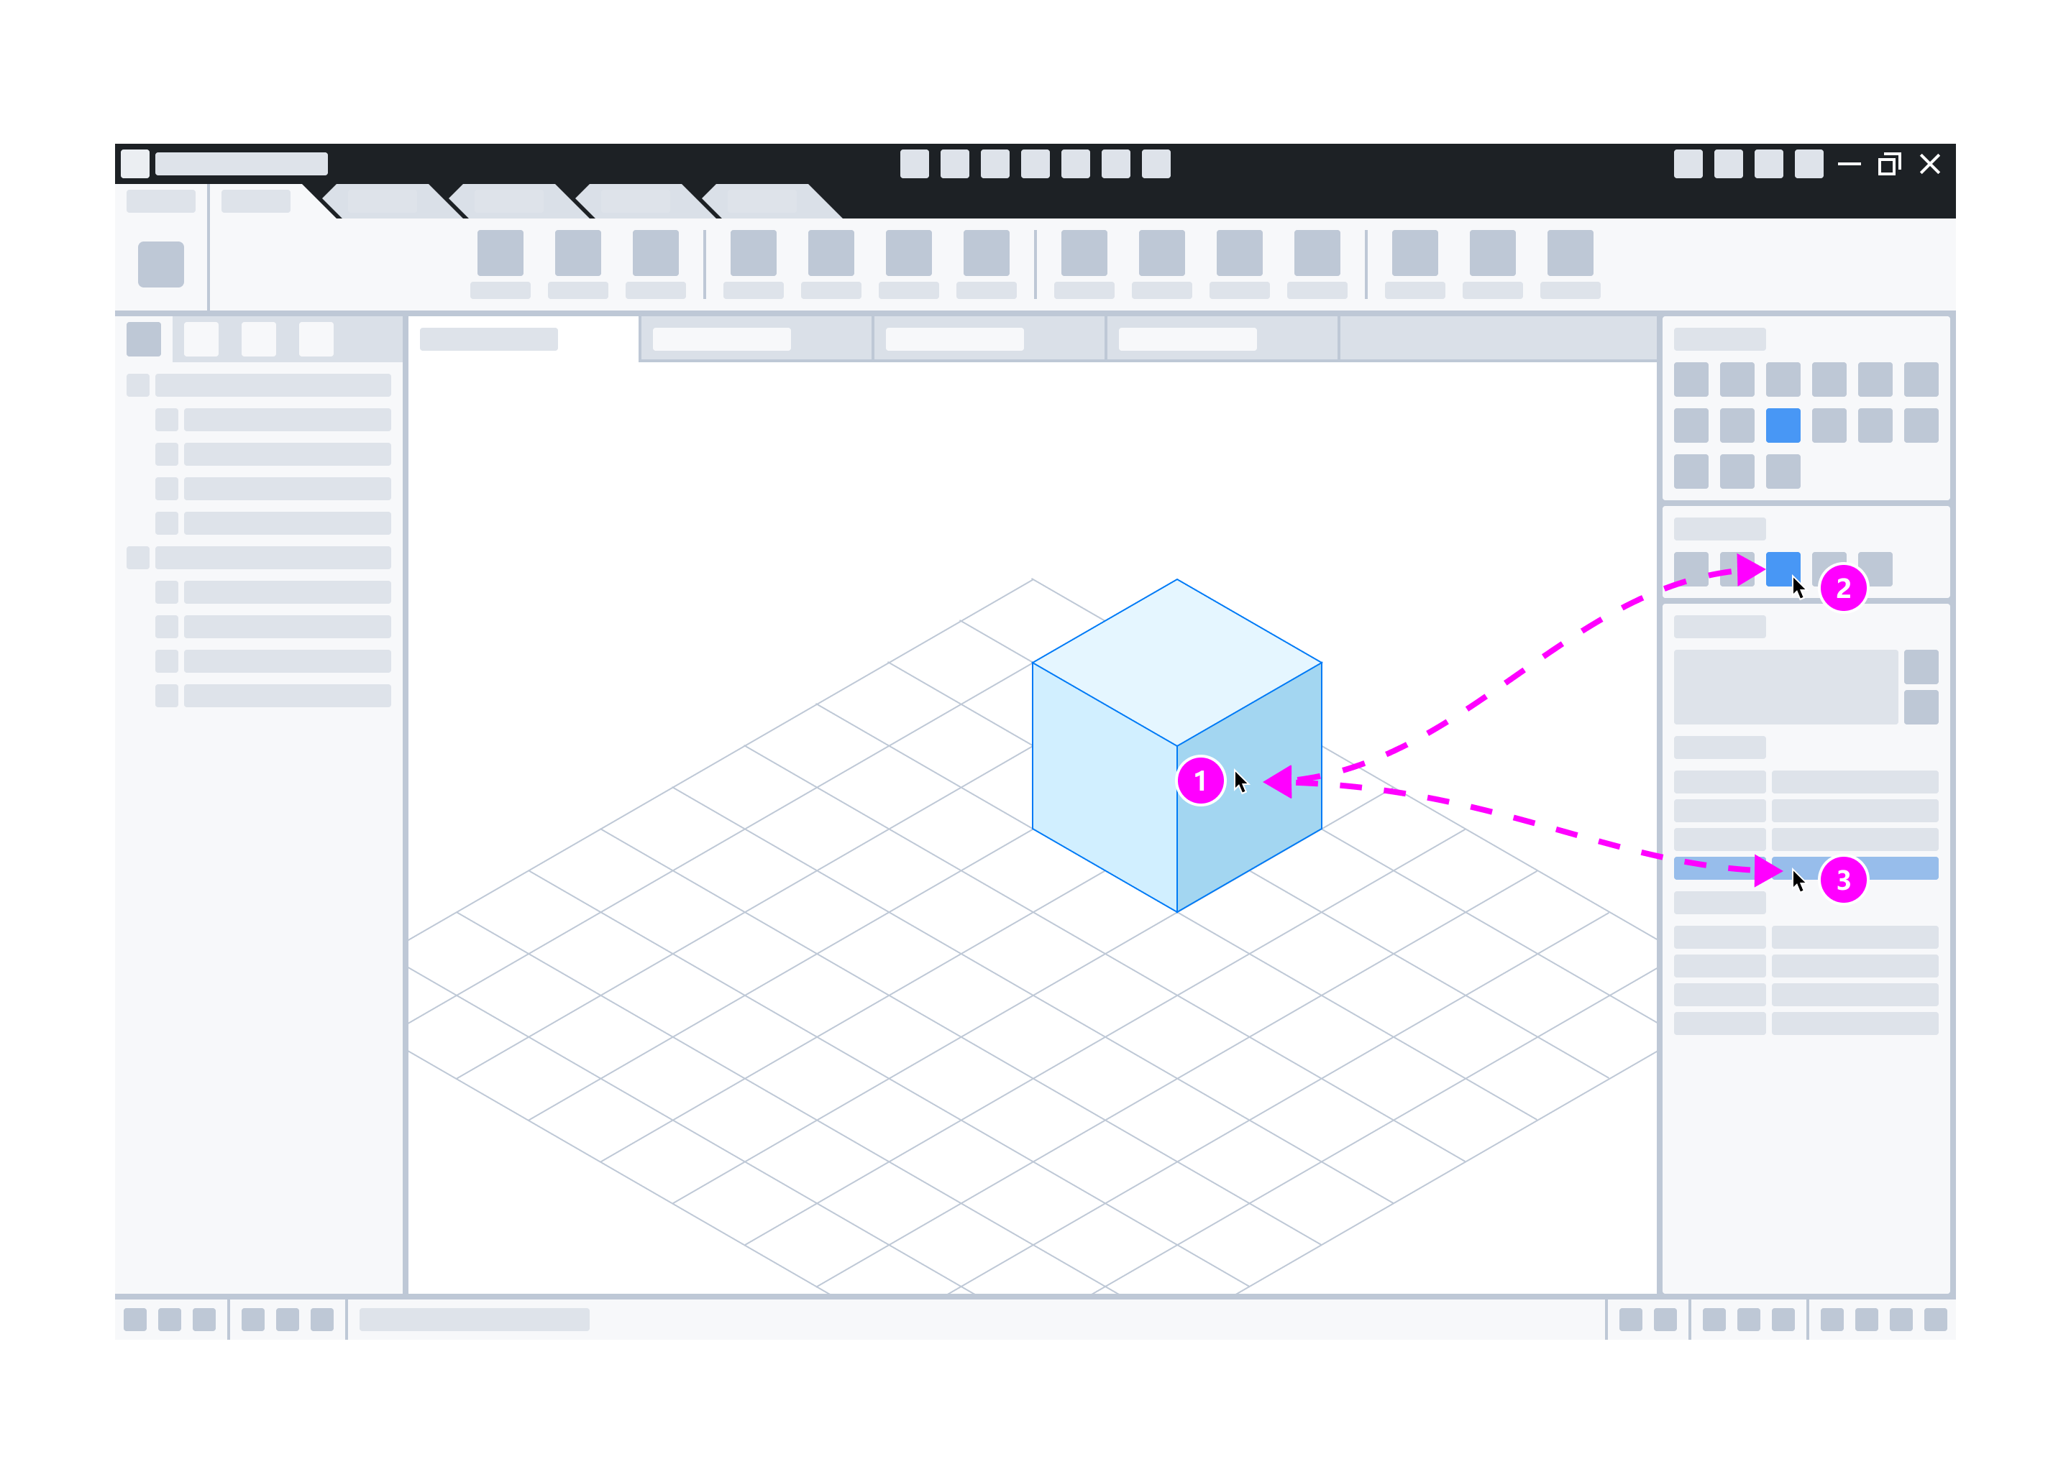
2.1.2 以“画布视图”分区为起点的工作流
编辑对象工作流常以“画布视图”分区为起点。
“画布视图”分区中选择对象；
“动态面板”进行编辑操作；
或“属性面板”进行参数调整。

Slide 13
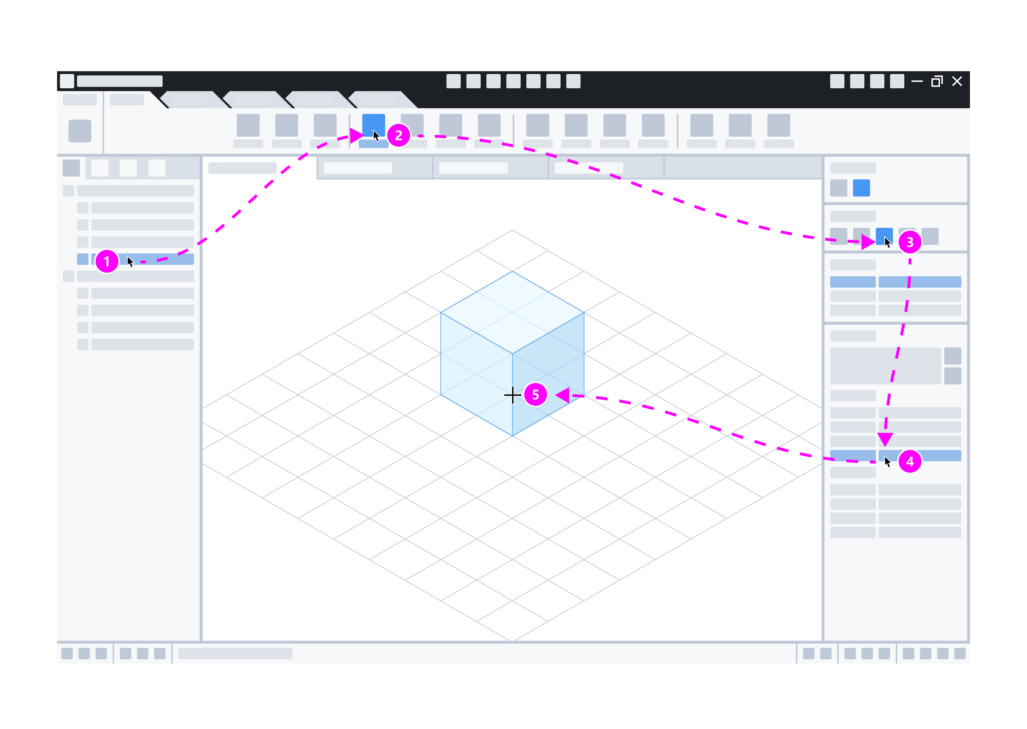
2.1.3 以“资源管理”分区为起点的工作流
通过“资源管理”分区切换视图”工作画布“并新建对象
“资源管理”分区打开画布视图；
“功能命令”分区中启动功能命令；
“动态面板”进行编辑操作；
或“属性面板”进行参数调整；
”画布视图“中绘制。

Slide 14
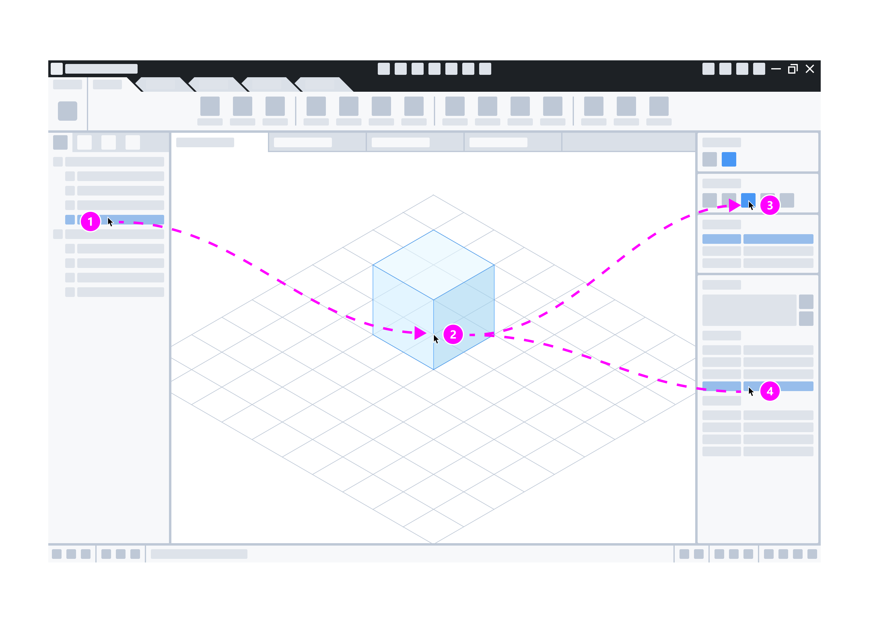
2.1.3 以“资源管理”分区为起点的工作流
通过“资源管理”分区切换视图”工作画布“并编辑对象
“资源管理”分区打开画布视图；
“画布视图”中选择对象。
“动态面板”进行编辑操作；
或“属性面板”进行参数调整。
“资源管理”分区中承载内容相对复杂，一般默认展示项目中所有视图、明细表、图纸树状图的页签，其功能类似于项目文件中的导航。
建议放置在左侧，界面从最左侧至最右侧为：视图级别（“资源管理”） → 对象级别 （“画布视图”）→ 参数级别（“属性面板”）。符合从左至右，依次递进深入的使用习惯。
Notes:
“资源管理”分区中承载内容相对复杂，一般默认展示项目中所有视图、明细表、图纸树状图的页签，其功能类似于项目文件中的导航。
建议放置在左侧，界面从最左侧至最右侧为：视图级别（“资源管理”） → 对象级别 （“画布视图”）→ 参数级别（“属性面板”）。符合从左至右，依次递进深入的使用习惯。

Slide 15
2.2 画布空间
“画布视口”是用户高频查看和编辑的空间
更大的画布操作空间可提升用户操作效率和愉悦度。

Slide 16
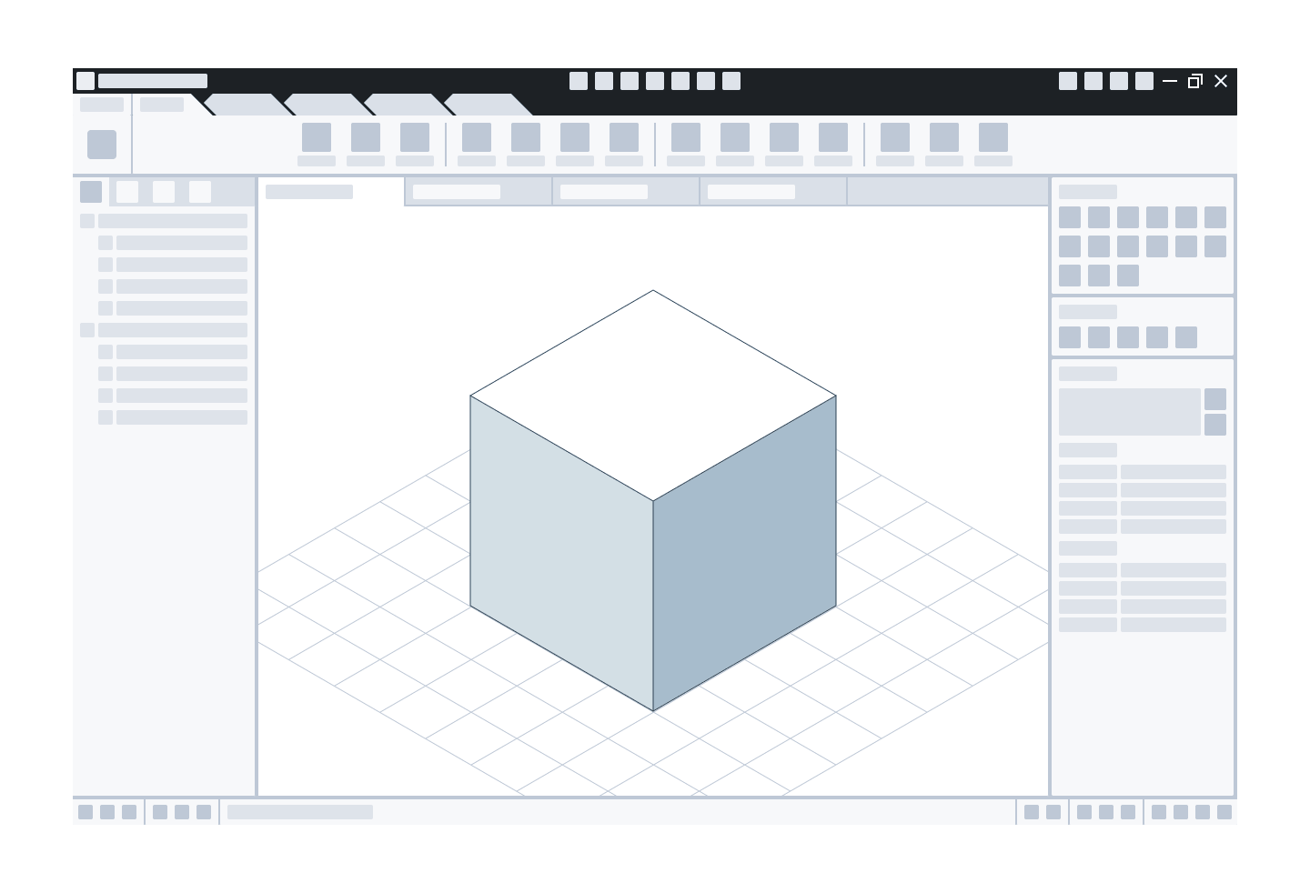
2.2.1 扩张画布空间
画布竖向空间
“功能命令”分区的工具栏中提供多种显示方式，可以通过以下方式扩充画布空间：
隐藏工具栏命令文字描述。
将工具栏命令图标切换至小图标。
画布竖直空间可增加30px。

Slide 17
2.2.1 扩张画布空间
画布横向空间
需要专注于画布中操作或展示查看设计成果时，可以折叠画布左右的分区。
左侧停靠面板中的“资源管理”分区中集成视图、类型显影/锁定、构件库等非高频操作。
折叠收起后，画布水平空间可增加200px左右。

Slide 18
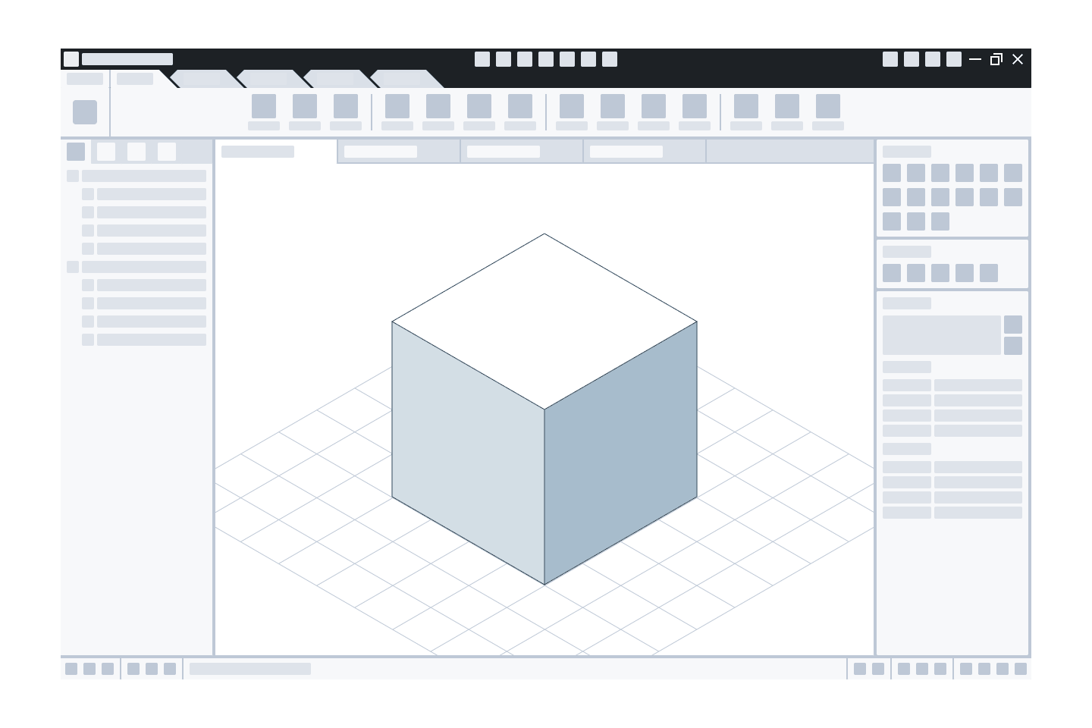
2.2.1 扩张画布空间
画布横向空间
右侧的“动态面板”、“属性面板”区域同样支持折叠收起操作。

Slide 19
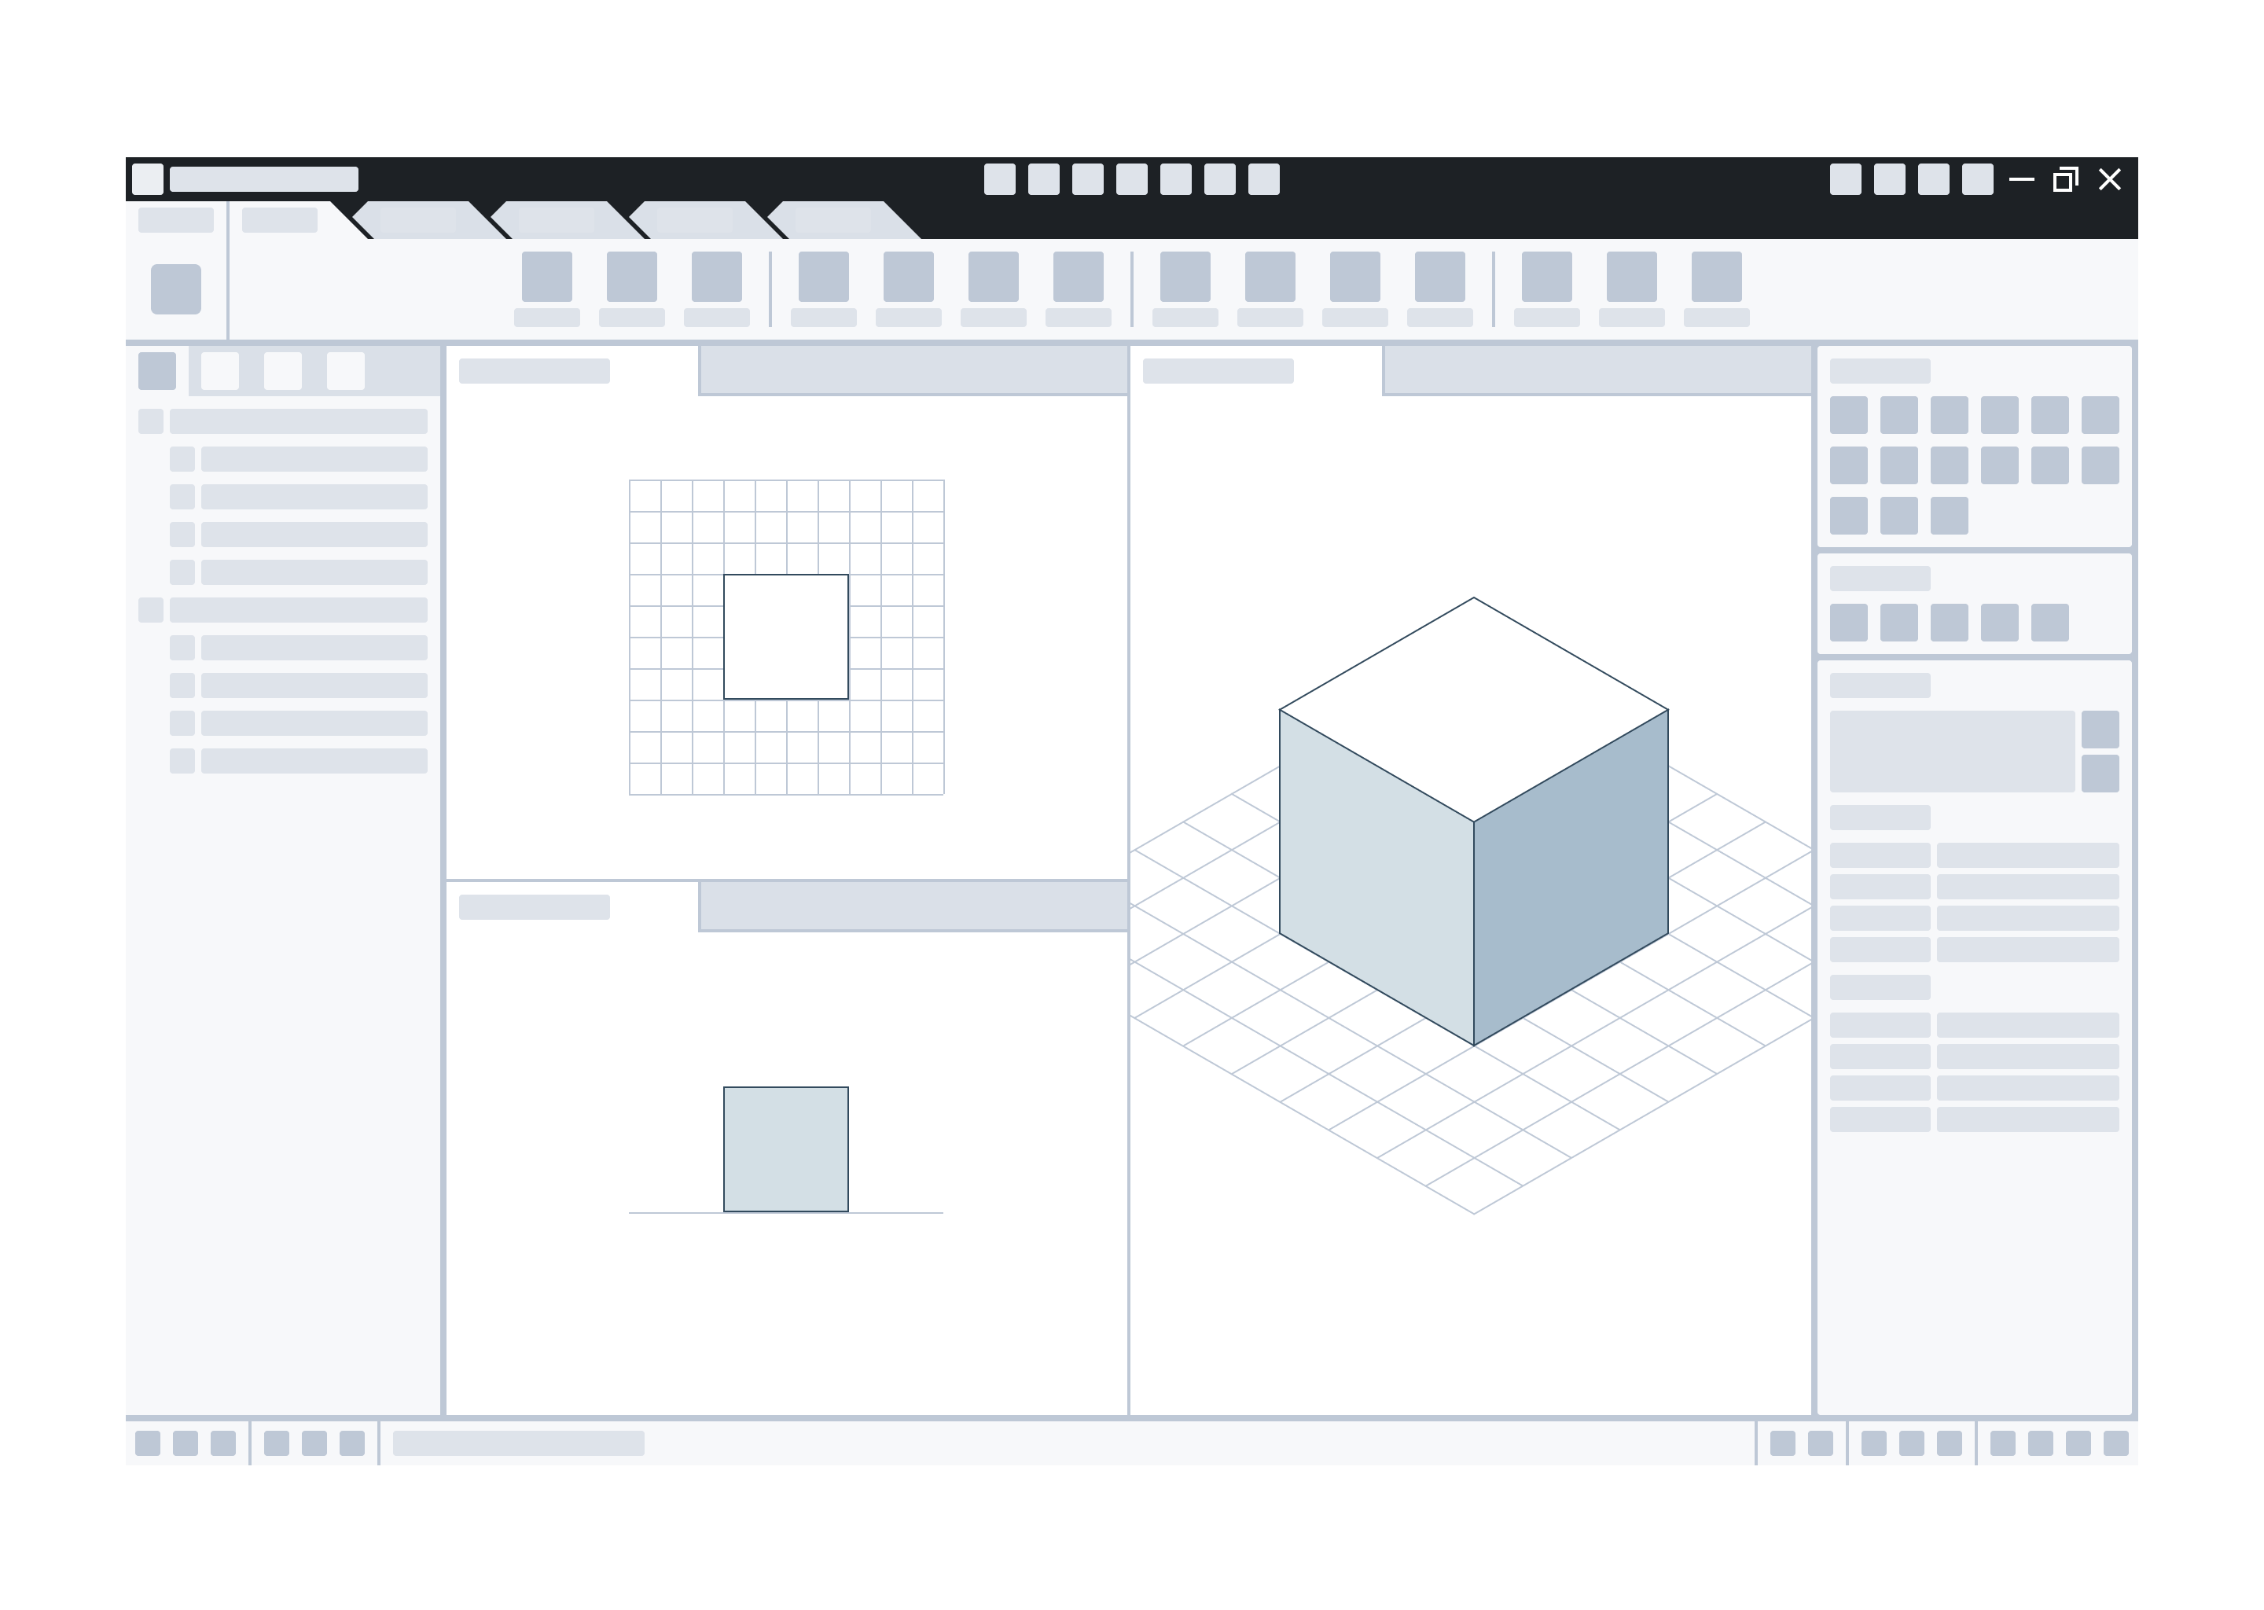
2.2.1 多画布显示
视图平铺
在创建编辑工作流程中，用户在一个视图中创建或修改，期望同步在另一个视图中更清晰查看结果。
视图平铺和双屏显示能够很好解决这一需求。

Slide 20
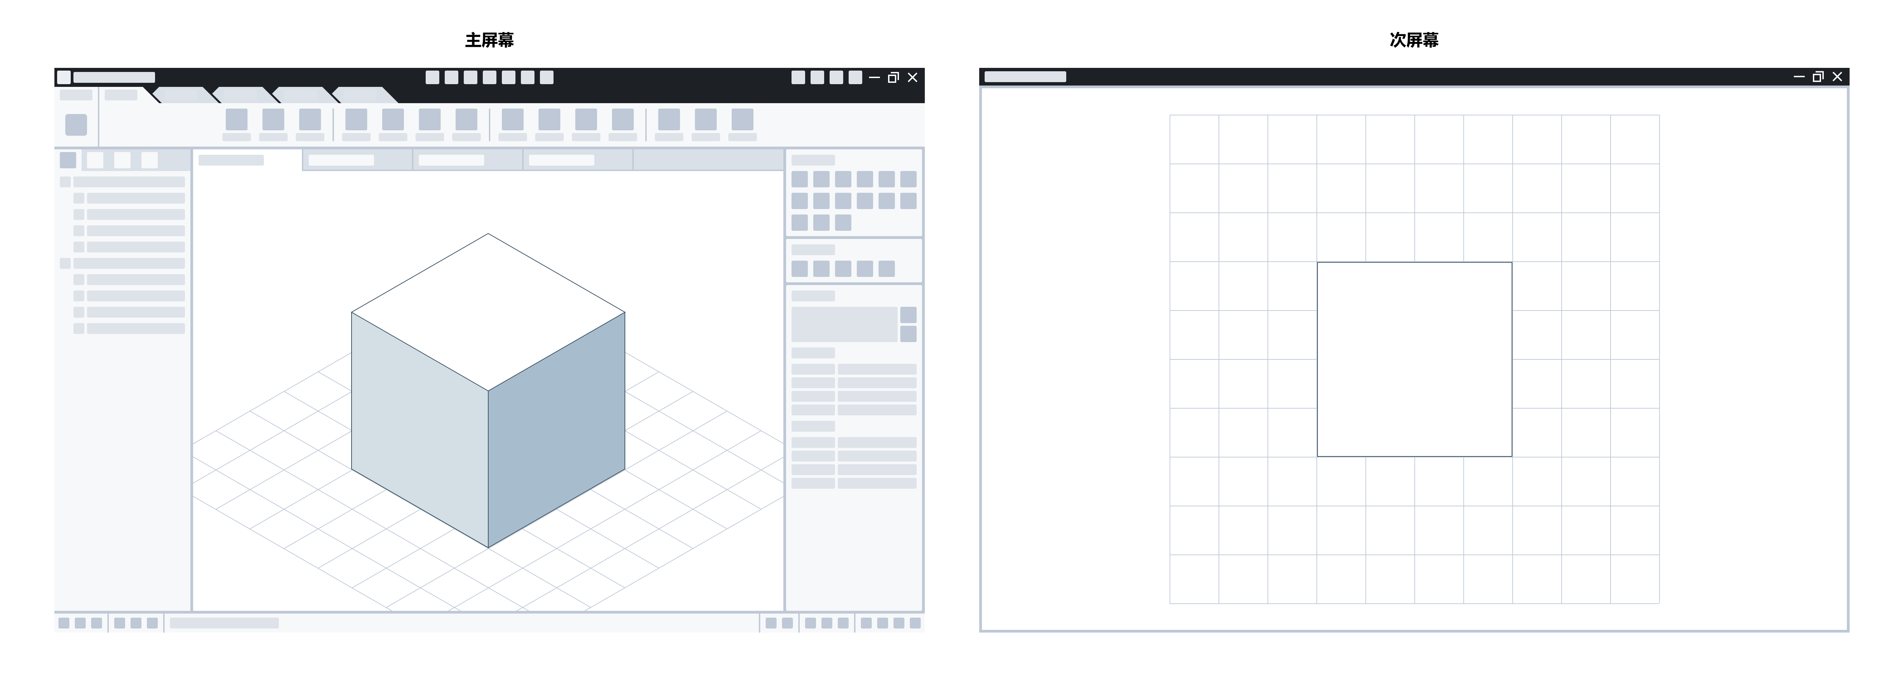
2.2.1 多画布显示
双屏显示

Slide 21
2.3 分组
对于功能强大的软件，多级分组提供更多收纳空间
匹配业务流程放置可以帮助梳理梳理软件业务的工作流。

Slide 22
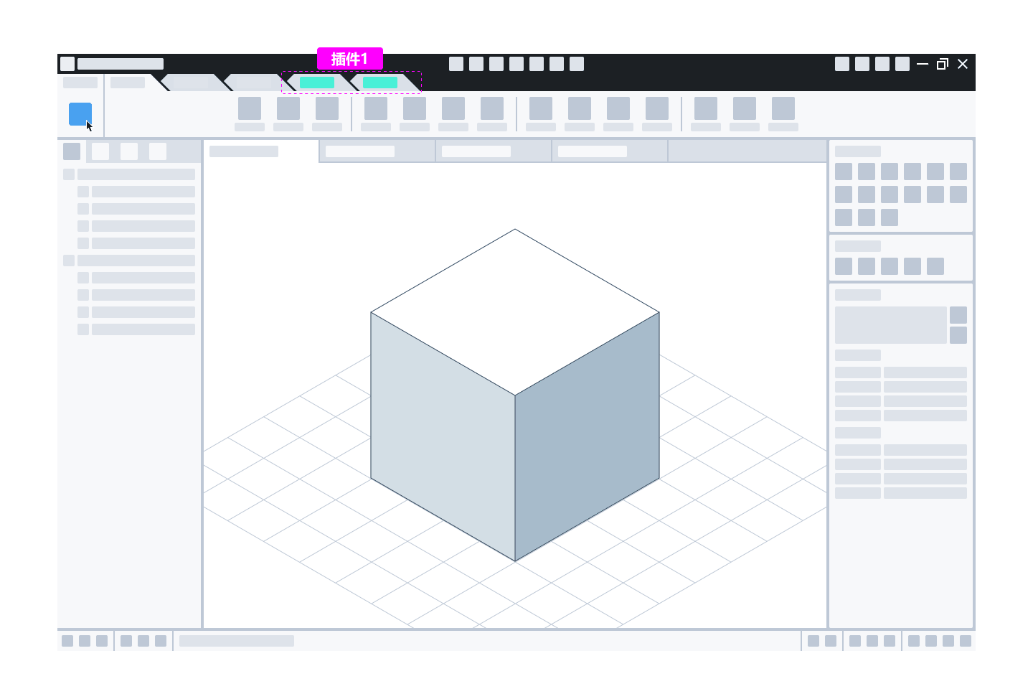
2.3.1 “功能命令”的分组
一级分组
“工具栏”左侧的“控件栏”提供了功能集的切换的能力。将未使用的插件或者其他专业功能集折叠隐藏，以减少操作过程中无关干扰。

Slide 23
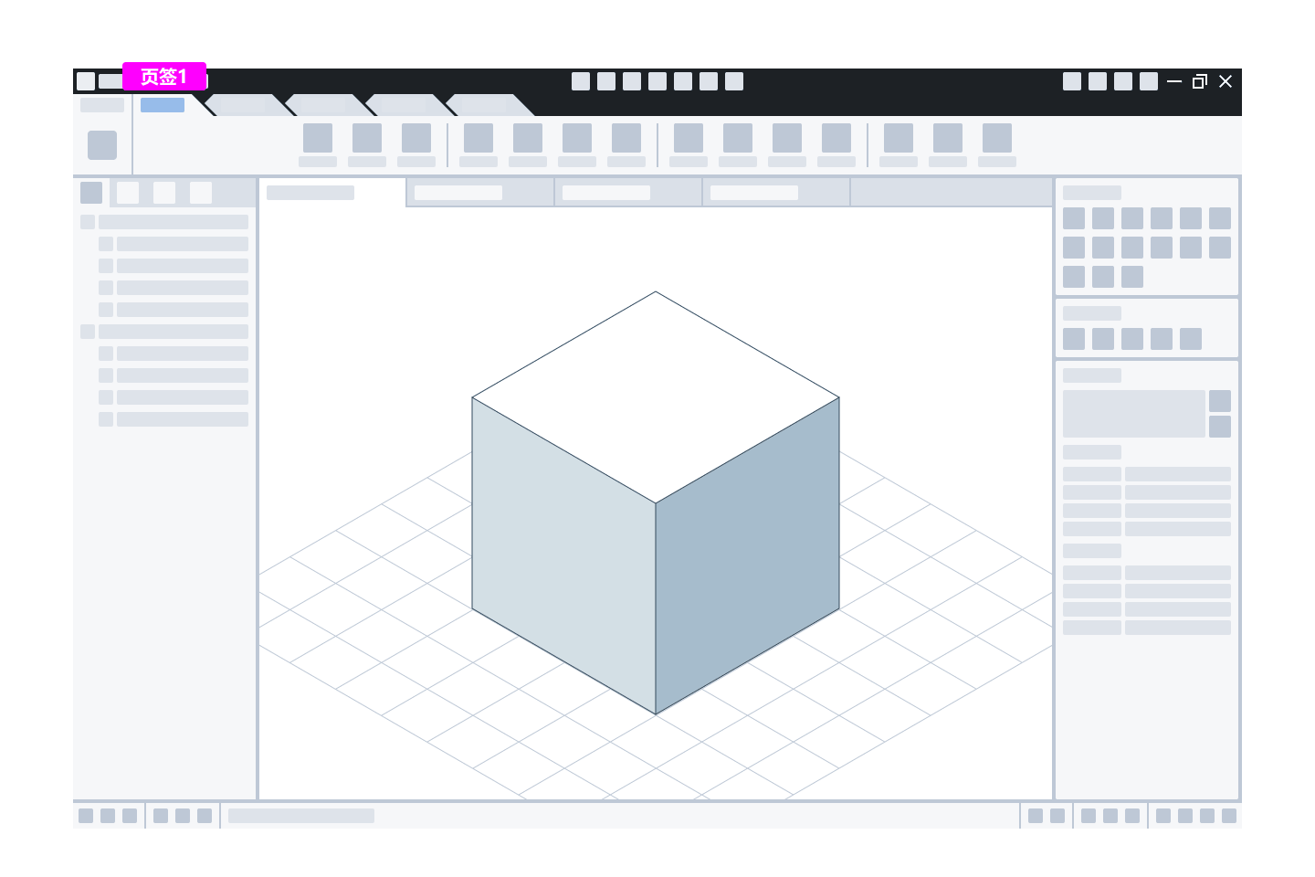
2.3.1 “功能命令”的分组
二级分组
顶部“工具栏”中，将命令按不同的功能命令目标放置到对应“操作分类页签”之下。
“操作分类页签”排序可匹配软件业务流程先后顺序，以符合用户软件操作的使用流程。
以数维建筑软件举例，“操作分类页签”分为建筑设计、注释表达、计算分析、通用协同，分别完成不同的目标。

Slide 24
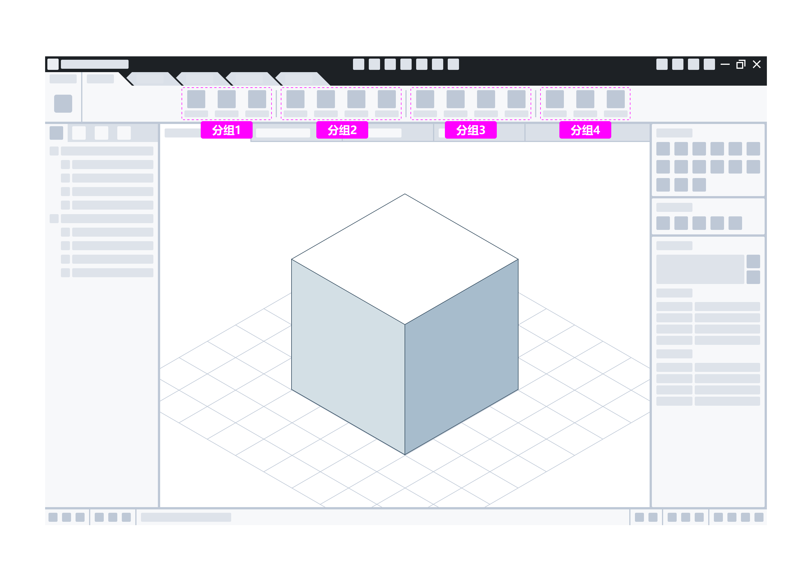
2.3.1 “功能命令”的分组
三级分组
在“操作分类页签”之下，可以将功能命令继续分成更小的命令分组，使用竖向分隔线分隔开。
分组中命令属于同一类别，或者完成类似功能目的。分组排序可匹配当前功能集中的业务流程先后顺序或功能命令使用频率。
以数维建筑软件举例，建筑设计页签下，“基础构件”功能命令分为一组；“房间区域”创建分为一组。

Slide 25

2.3.1 “功能命令”的分组
四级分组
若功能较多，三级分组依然无法承载，可在下拉菜单中放置更多命令项，下拉菜单中还可支持继续分组。

Slide 26
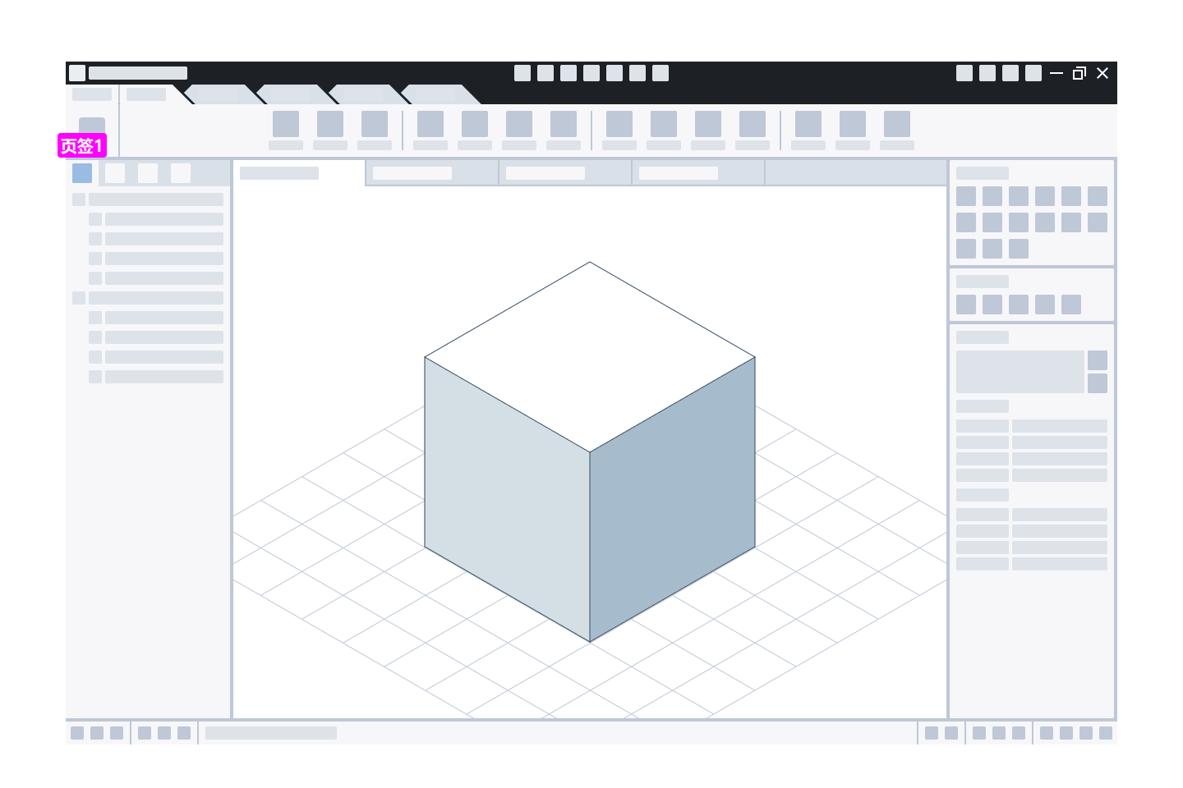
2.3.2 “资源管理”的分组
一级分组
左侧“资源管理”分区中，将内容按不同的类别放置到对应的页签之下，以达到同样目的。
以数维建筑软件举例，分为四组“项目管理”、“显示过滤”、“构件库”、“符号库”，其中“项目管理”包含了所有项目视图，为高频操作，所以默认放置前最前。

Slide 27
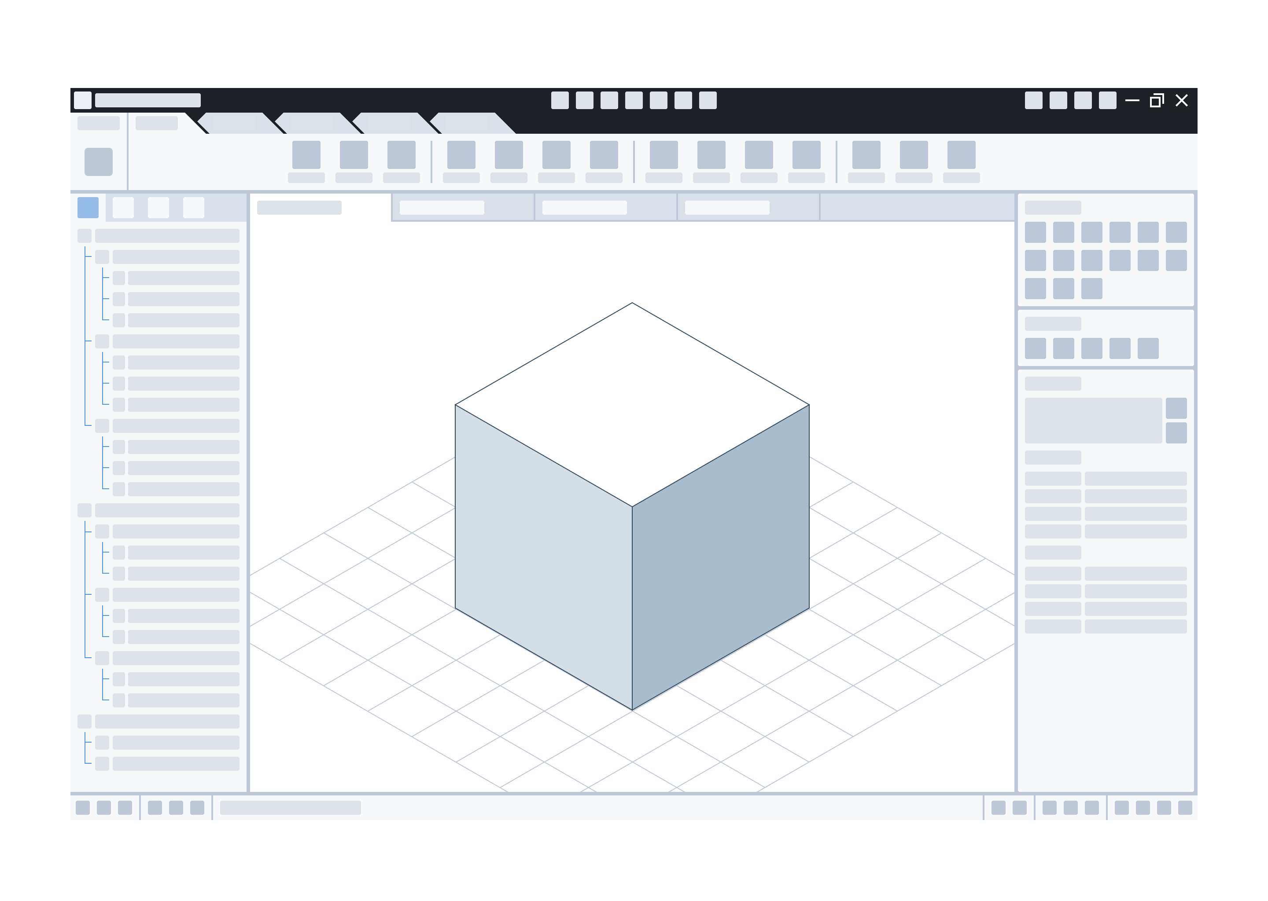
2.3.2 “资源管理”的分组
二级分组
二级与二级以上的通过”资源管理“内容面板内的树状图节点承载。

Slide 28
2.4 逐级展开
与可能执行的操作相比，
用户正在执行或即将执行的操作具有更高的相关度。

Slide 29
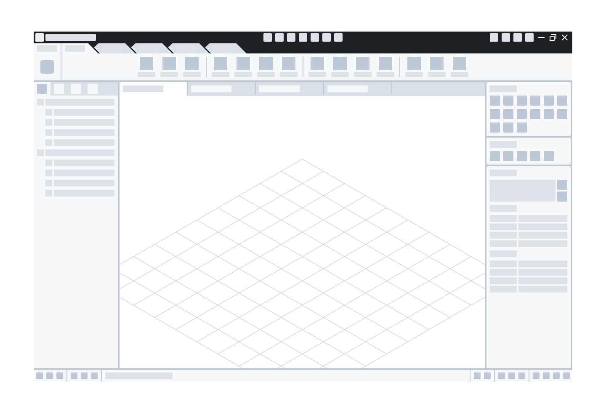
2.4.1 根据激活命令提供其相关动态面板
采用逐级式展开的方式，减少、隐藏或删除不太可能的内容和命令。
可以根据启动命令或者选择对象进一步在”动态面板“分区提供相关的命令组合。

Slide 30
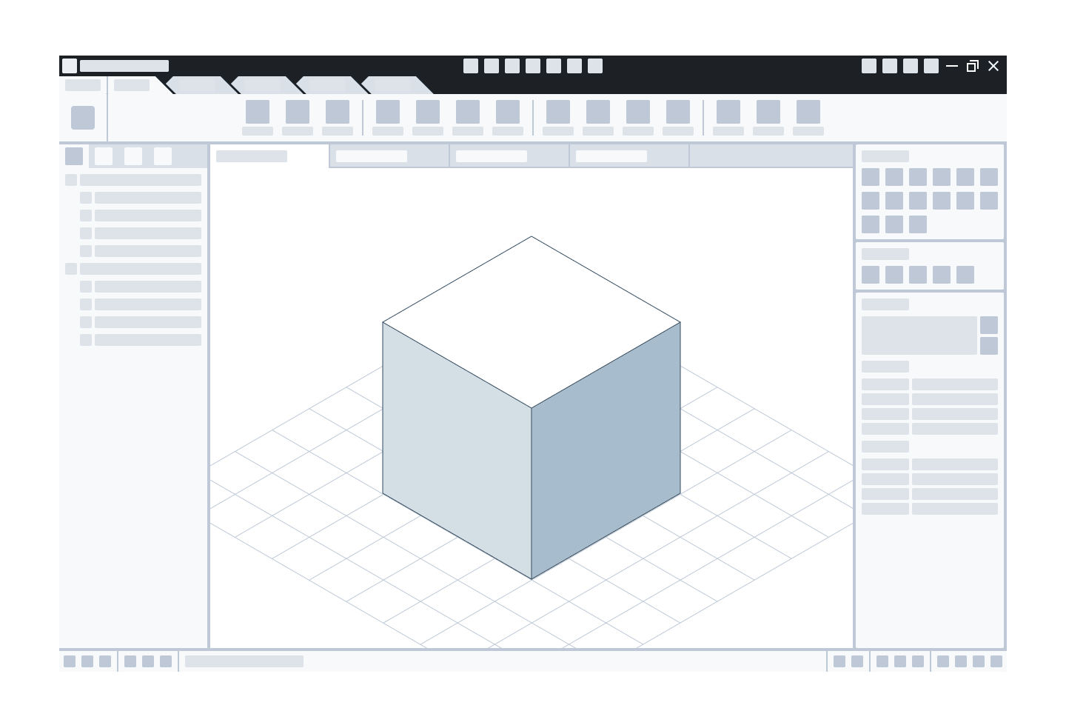
2.4.2 根据选择对象提供其相关动态面板
采用逐级式展开的方式，减少、隐藏或删除不太可能的内容和命令。
可以根据启动命令或者选择对象进一步在”动态面板“分区提供相关的命令组合。

Slide 31
2.5 专项环境
专项环境提供更高专注度。

Slide 32
2.5 专项环境
专项环境
进入专项后隔离所有无关命令，只显示与当前操作相关命令。
面式构件的草图编辑，模块创建编辑均使用了专项环境。

Slide 33
2.6 深/浅界面模式

Slide 34
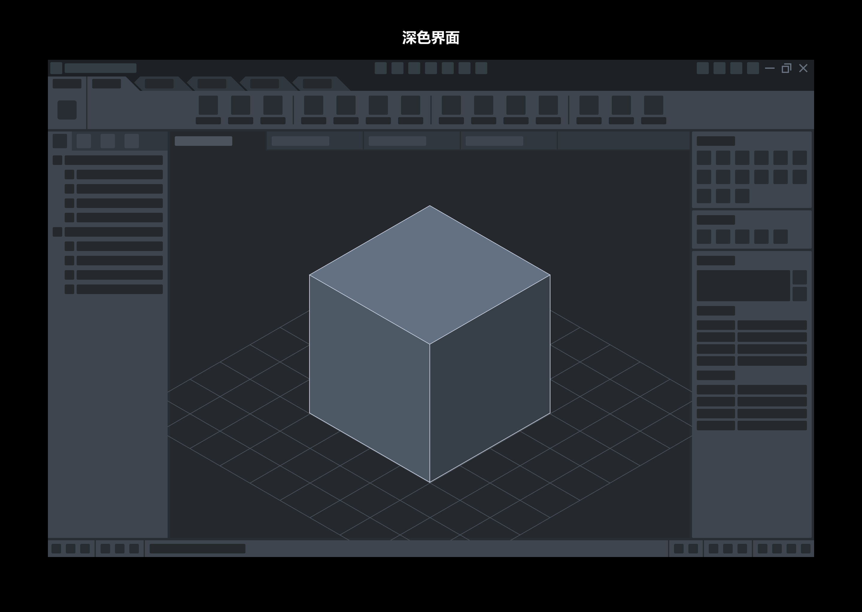
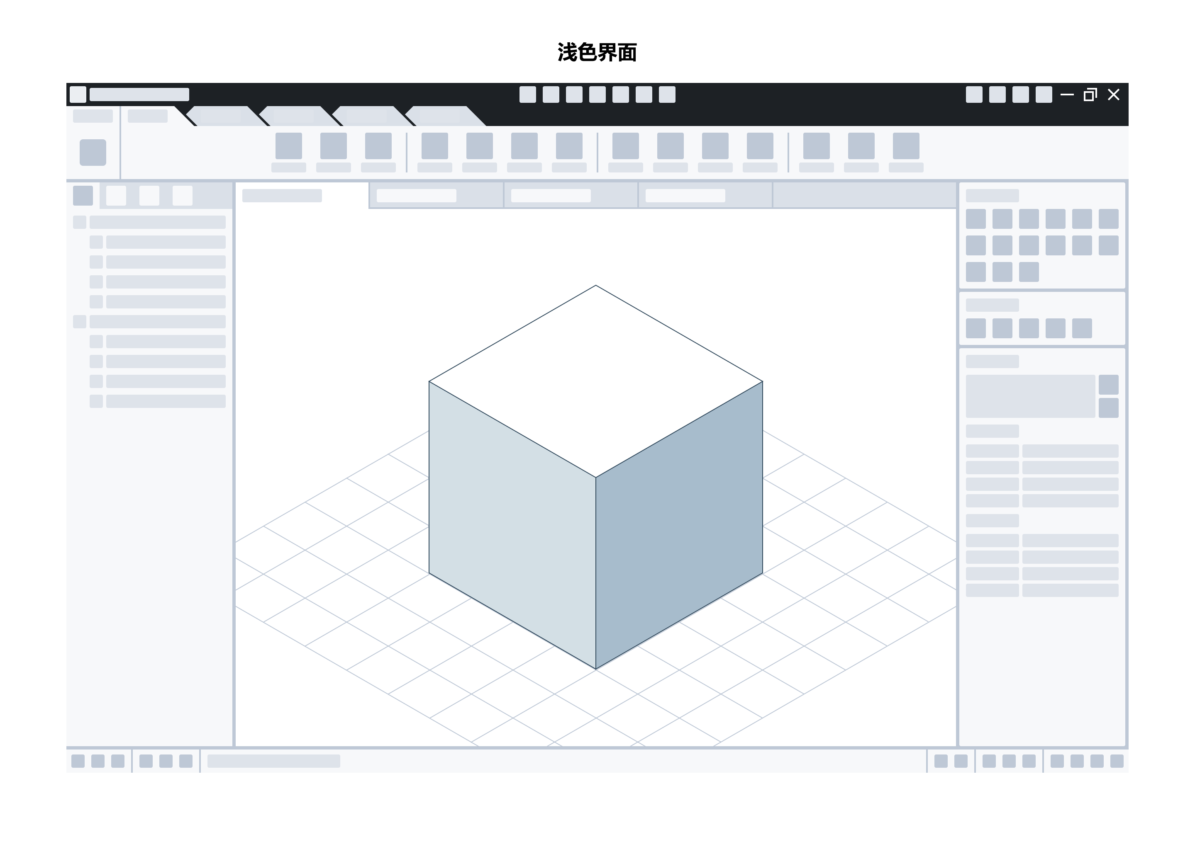
2.6 深/浅界面模式
双屏显示
长时间面对显示器工作的场景下，用户更喜欢颜色较深的界面，深色界面的更柔和不易造成双眼疲劳。在光线较暗的环境中，也不会像浅色背景一样刺眼。
并且，较深的 UI 颜色可以减少某些类型显示器的电池消耗量。
浅色模式可以提供更好还原度，当用户需要打印或者导出时，浅色模式可以保证所见即所得。

Slide 35
三、主界面布局定制

Slide 36
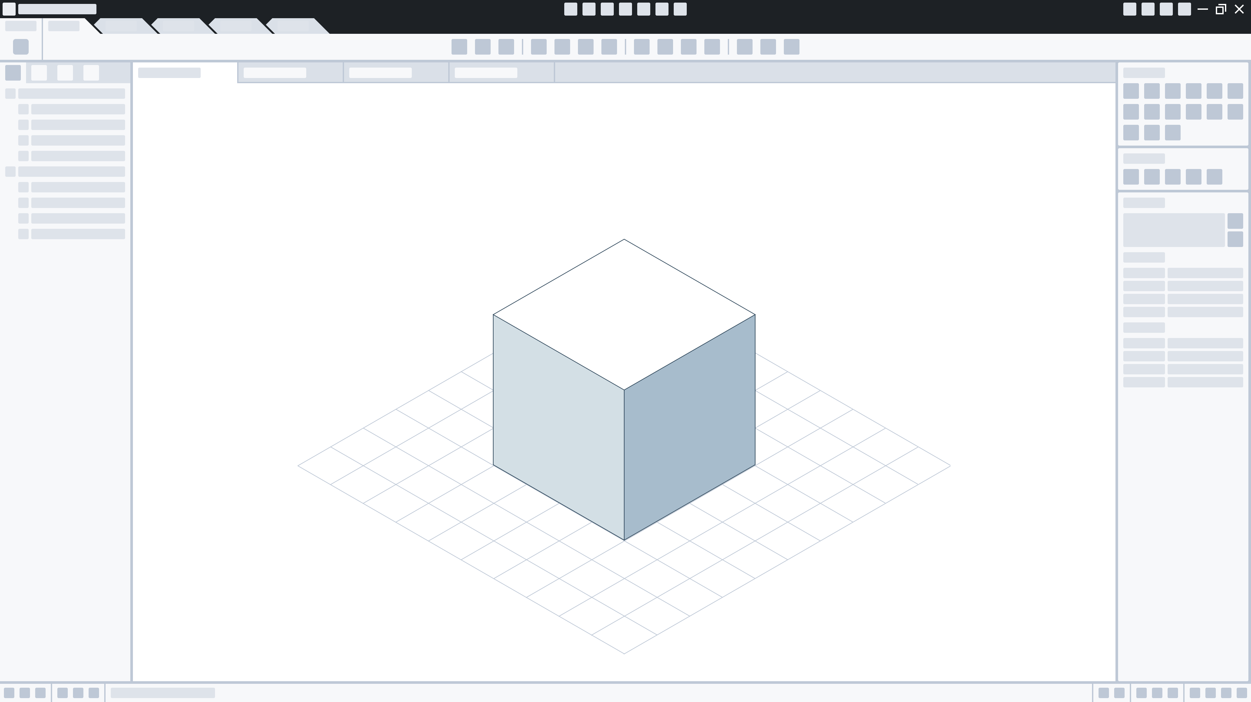
3.1 布局示例一
场景：软件功能命令较少，业务深度不深，但对工作画布区域的大空间有需求。
布局方式：可以将”功能命令“分区的命令图标默认设置为小图标，并隐藏命令名称，将提供更大的工作画布的默认尺寸。

Slide 37
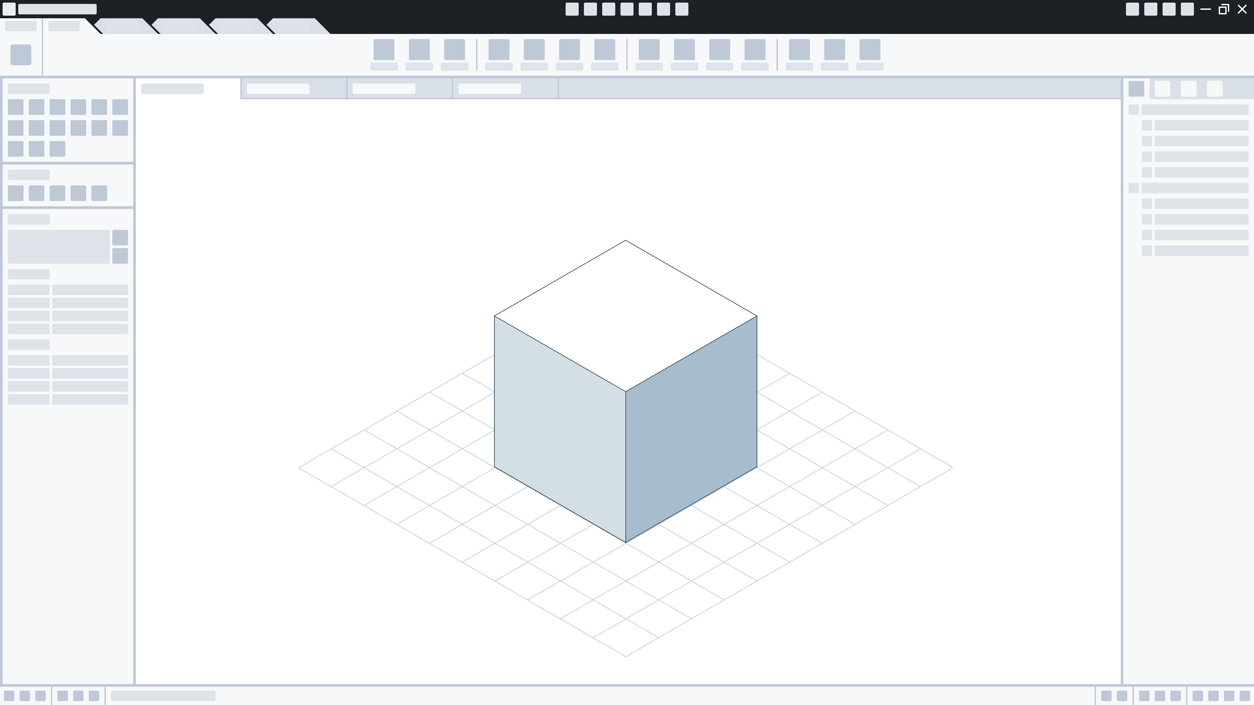
3.2 布局示例二
场景：软件项目内涉及到的资源内容较少，且使用过程中基本不需要对”资源管理“分区中内容进行操作。
布局方式：可以将”资源管理“区域放置在右侧或直接隐藏，”动态面板“和”属性面板“区域放置在左侧。

Slide 38
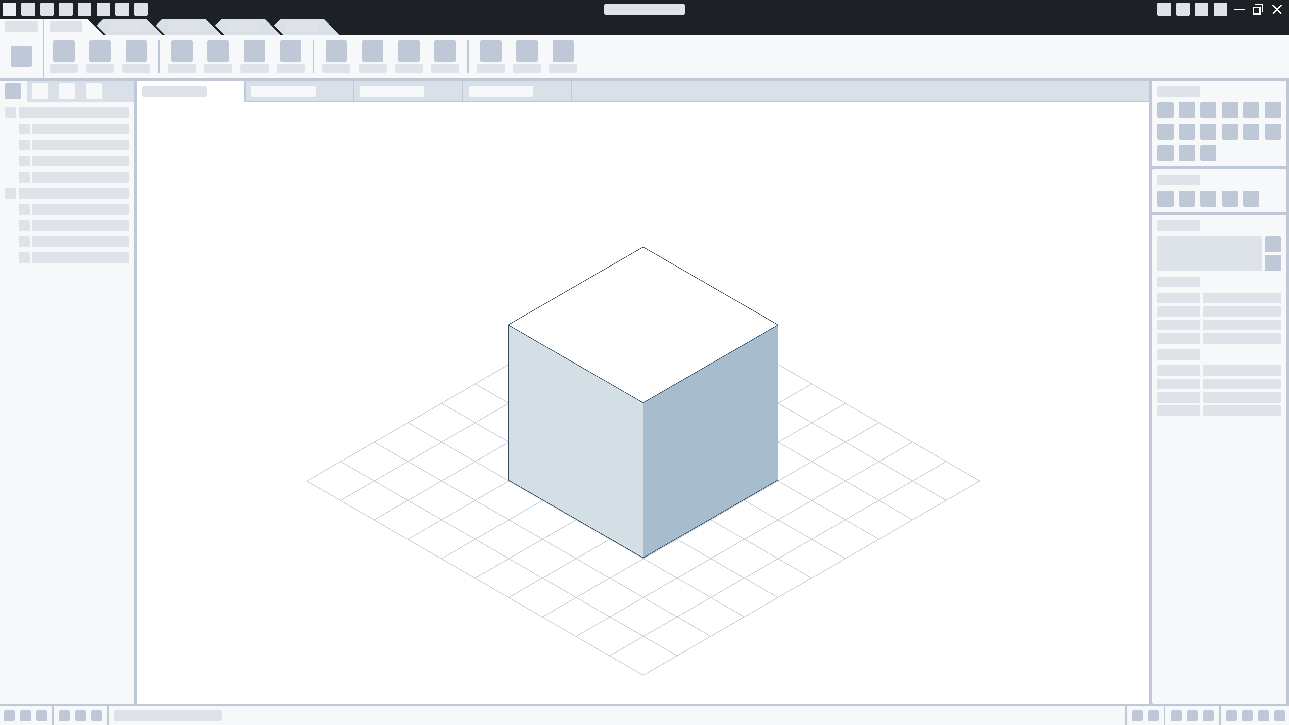
3.3 布局示例三
场景：软件期望以windows熟悉的布局方式排列功能命令。
布局方式：“顶部通栏“与”功能命令“分区命令图标可以左对齐方式排列。

Slide 39
四、主界面案例

Slide 40
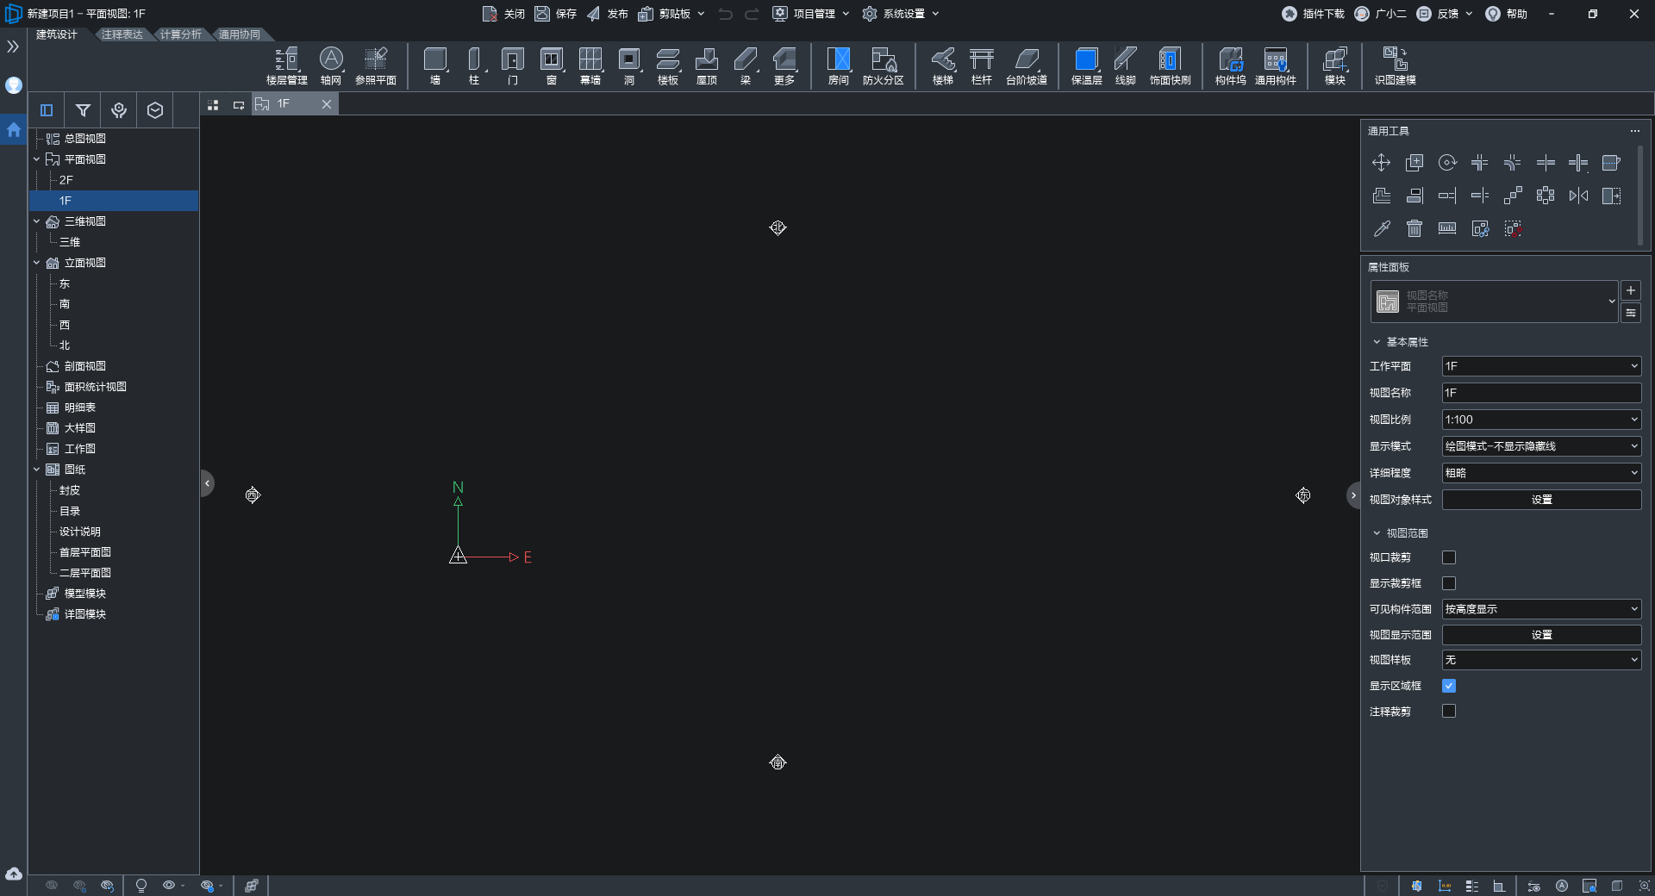

Slide 41
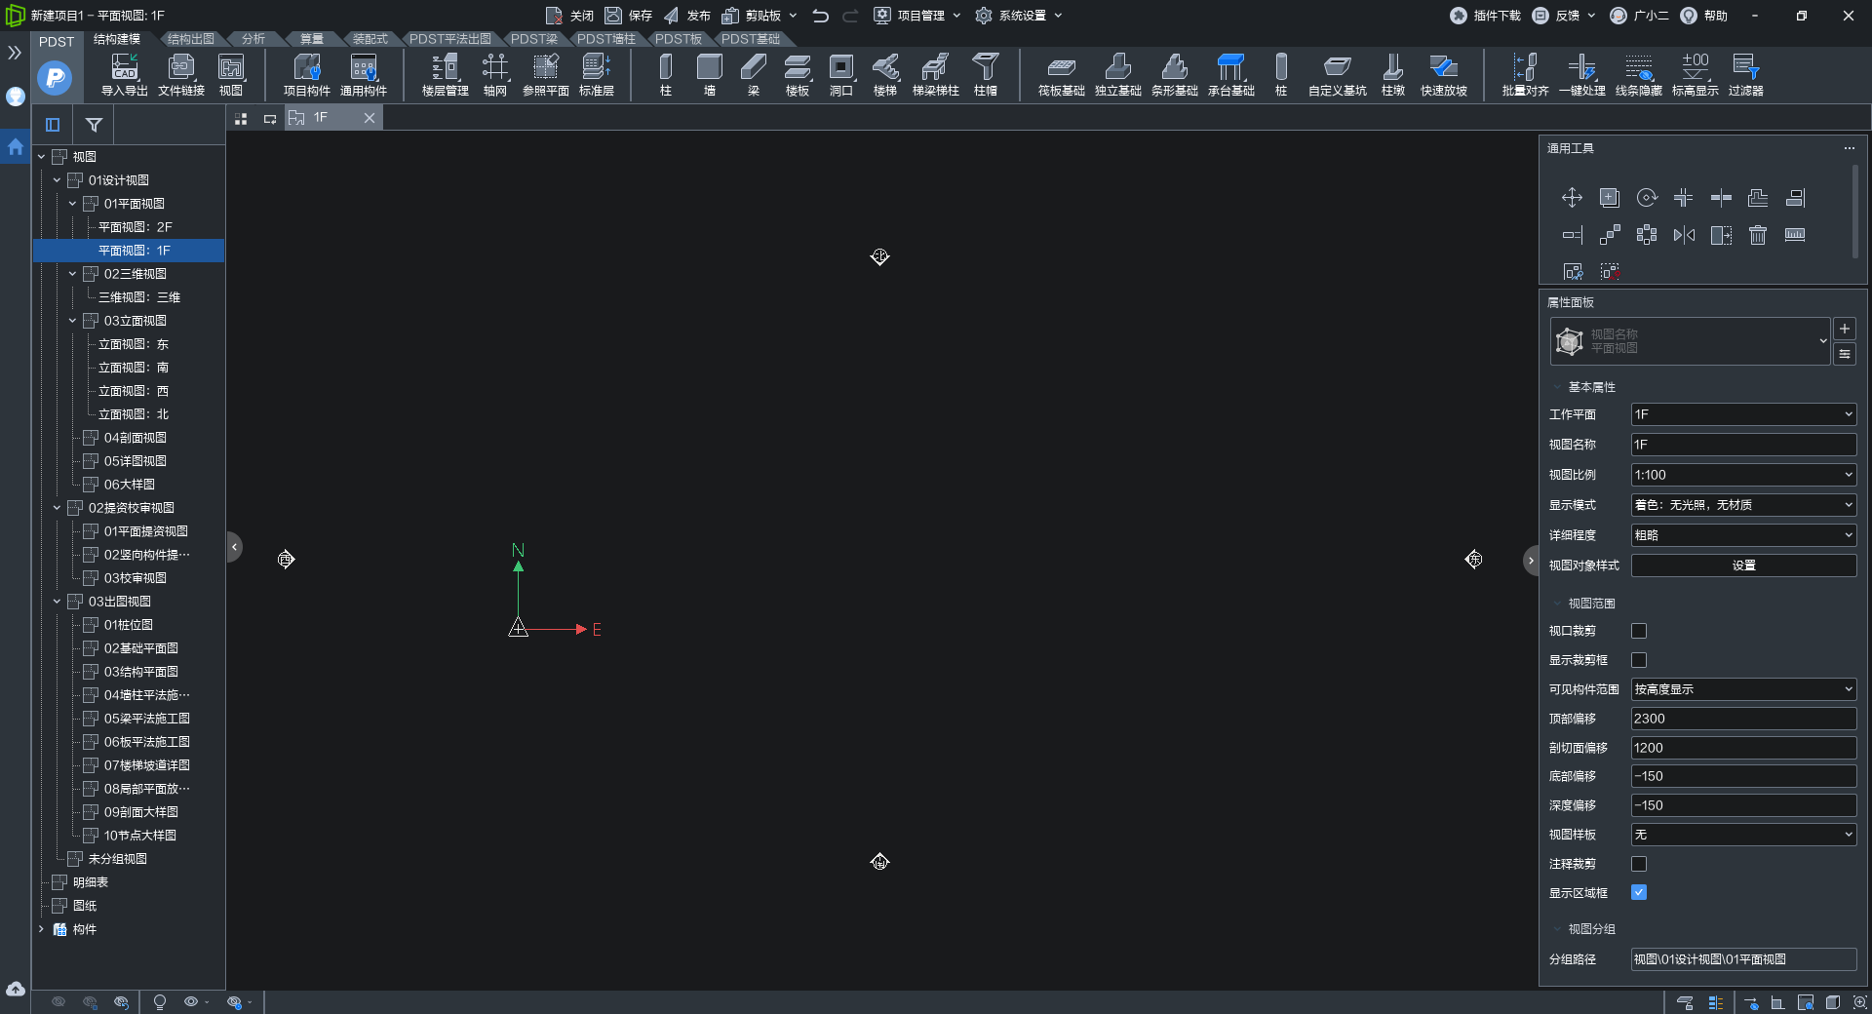

Slide 42
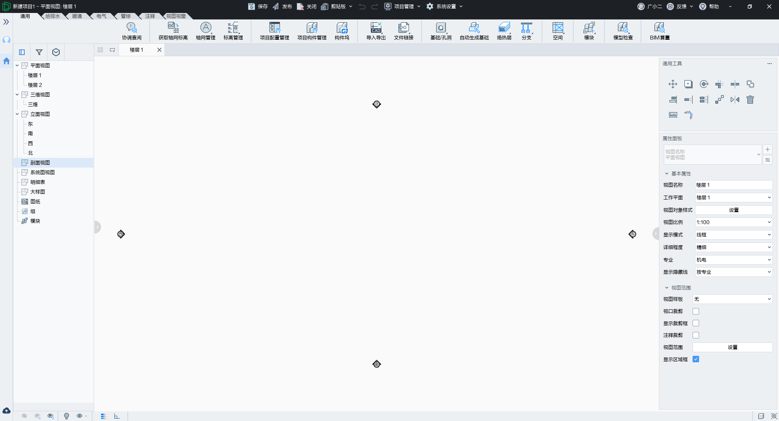

Slide 43
